Slide 1
1장 Docker의 개요

Slide 2
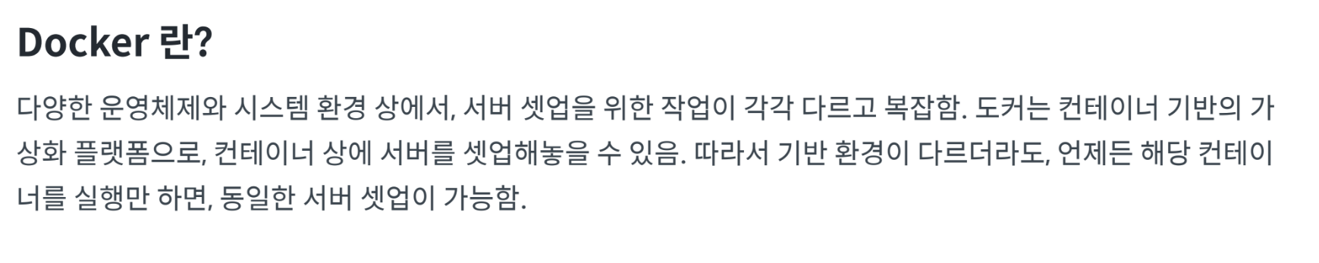
Docker의 개요

Slide 3
2장 Docker 이미지

Slide 4
Docker Image
가상의 컴퓨터 (컨테이너) 를 만들기 위한 설정이 있는 파일
여러 이미지들을 쌓아서 원하는 이미지를 만드는 것이 일반적임
ubuntu 이미지에 nginx 이미지를 얹어서 웹서버 이미지를 만듬

Slide 5
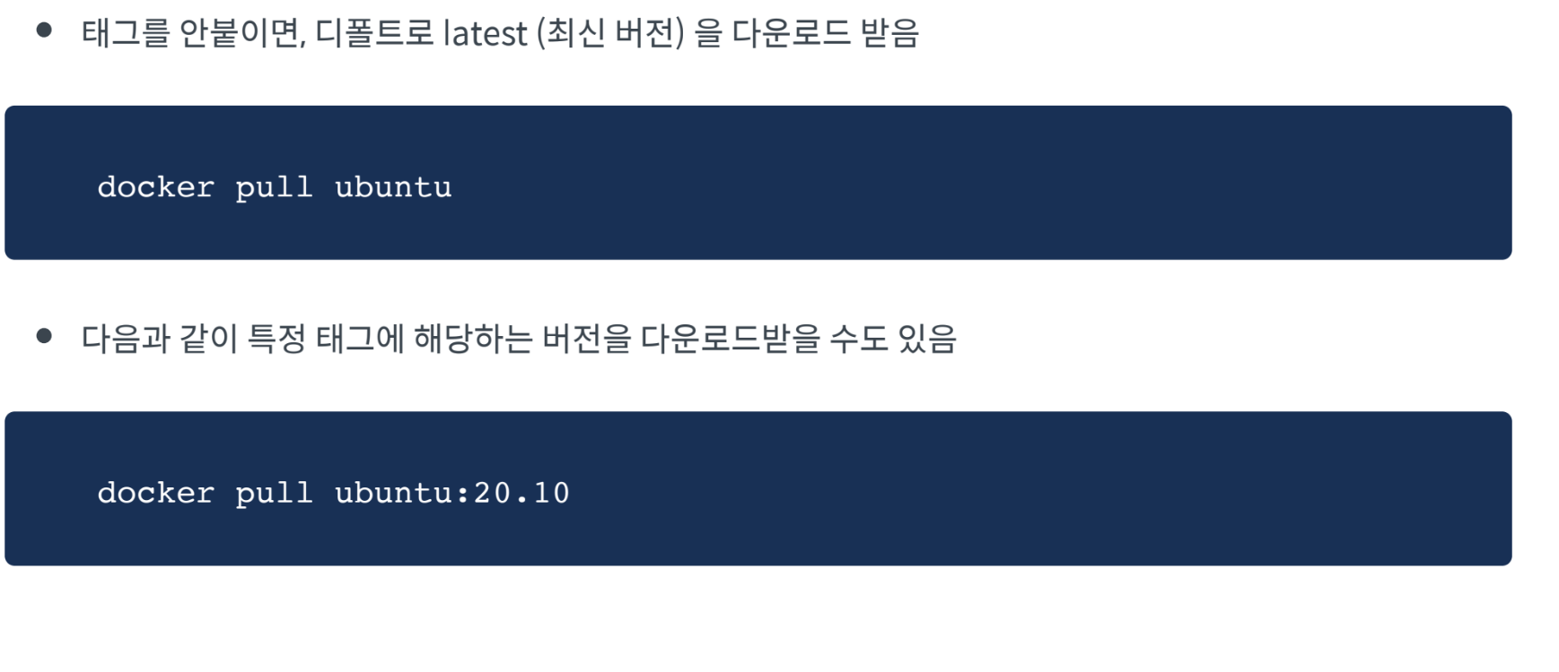
이미지 다운로드 (1)

Slide 6
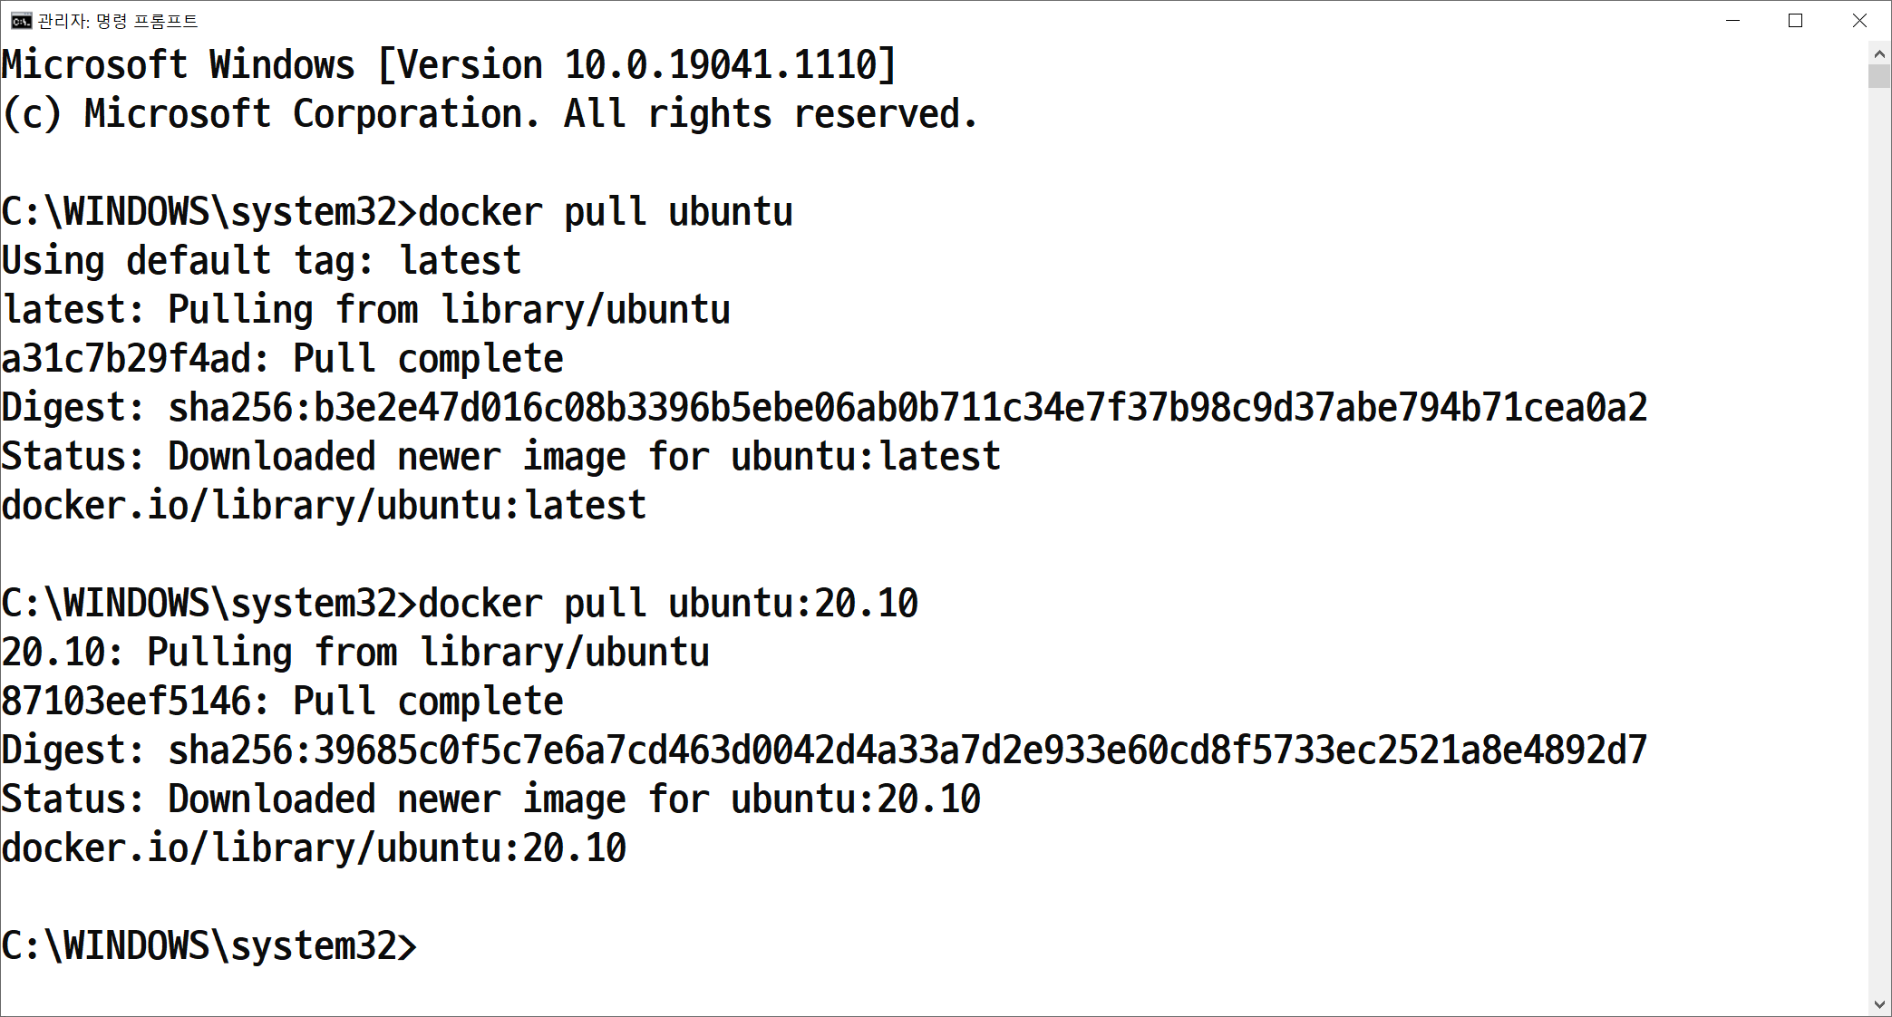
이미지 다운로드 (2)

Slide 7
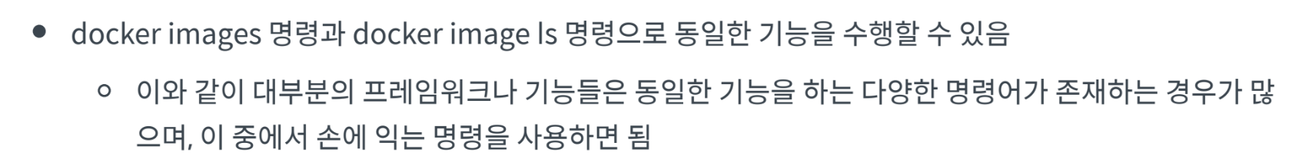
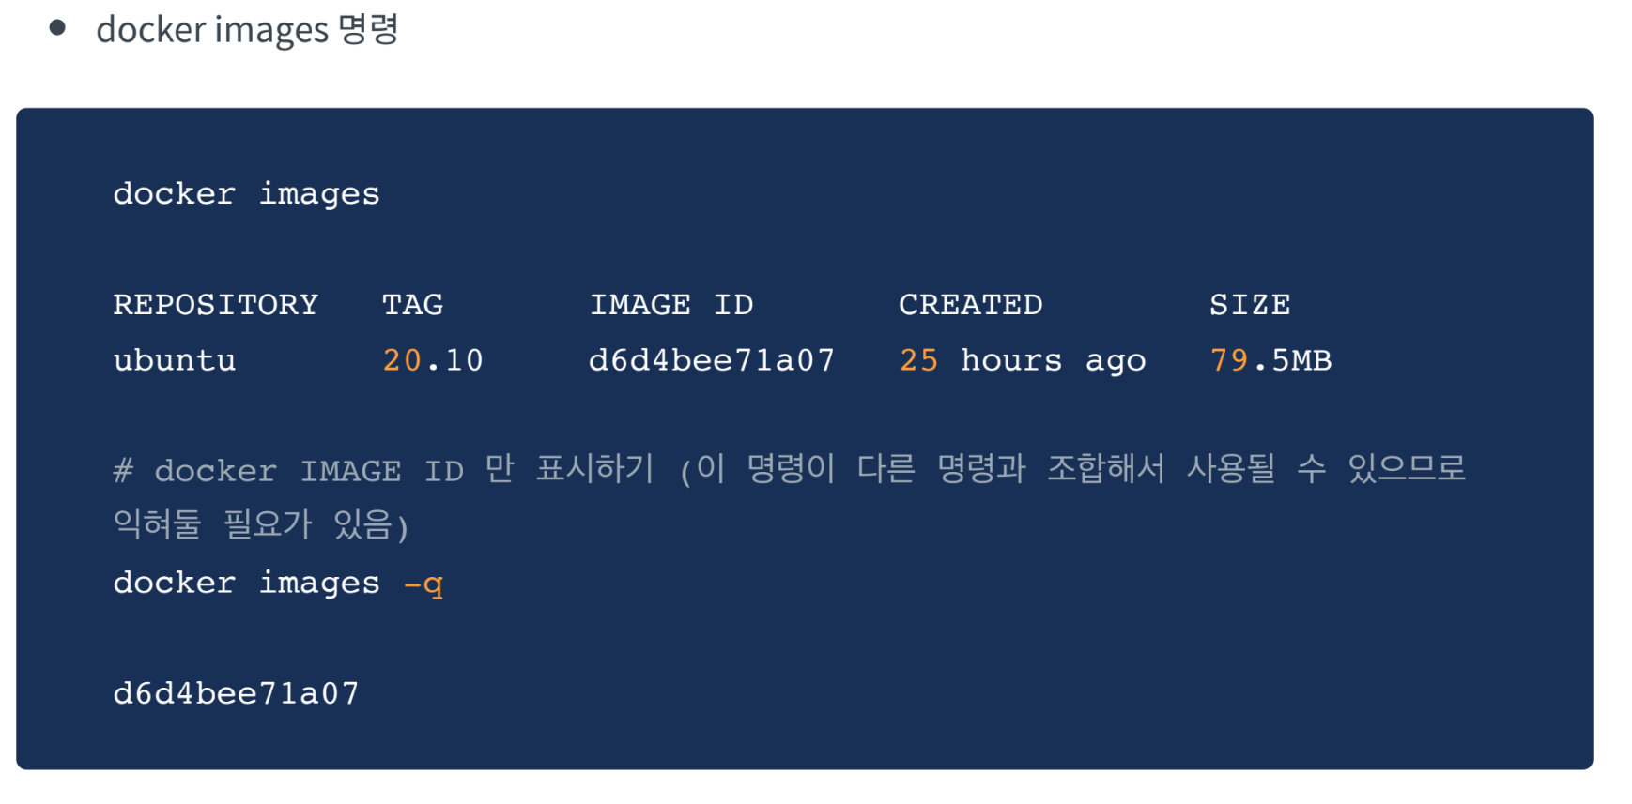
다운받은 이미지 조회 (1)

Slide 8
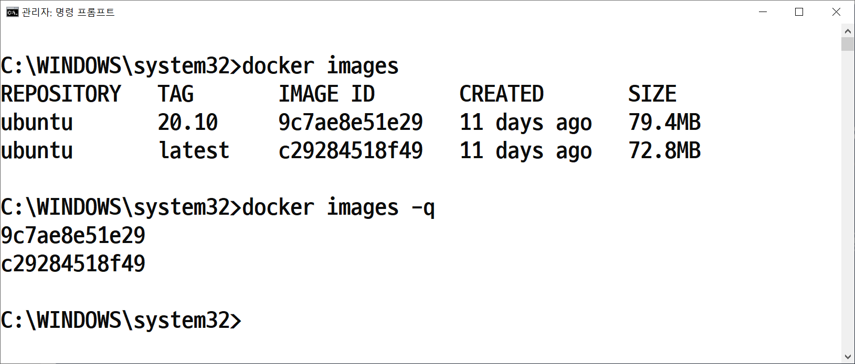
다운받은 이미지 조회 (2)

Slide 9
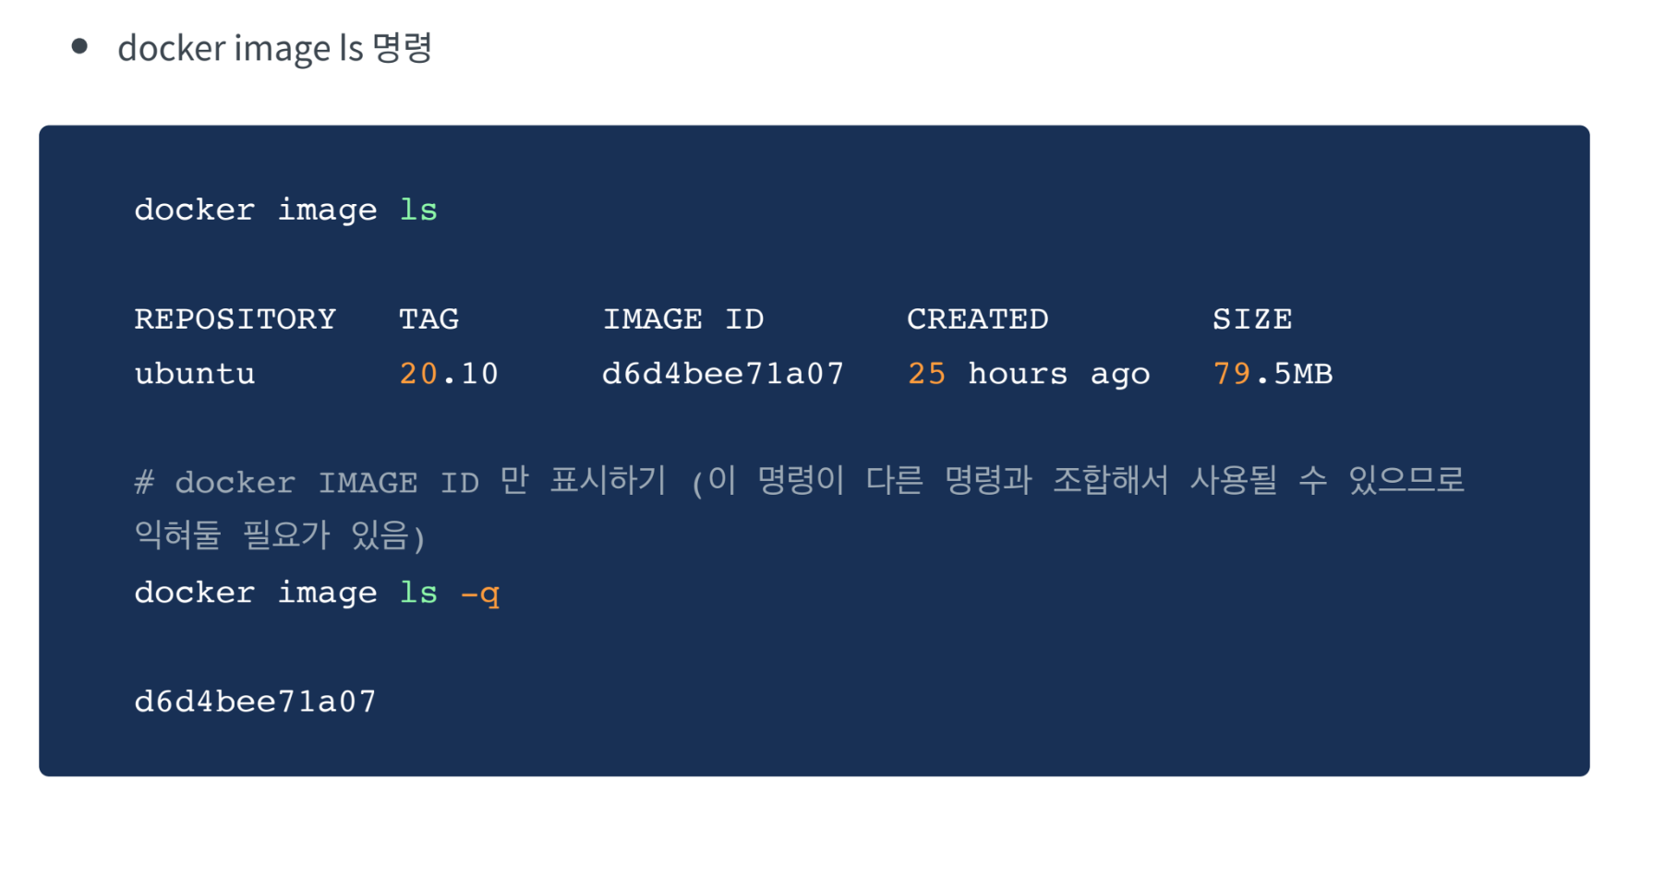
다운 받은 이미지 조회 (3)

Slide 10

다운 받은 이미지 조회 (4)

Slide 11
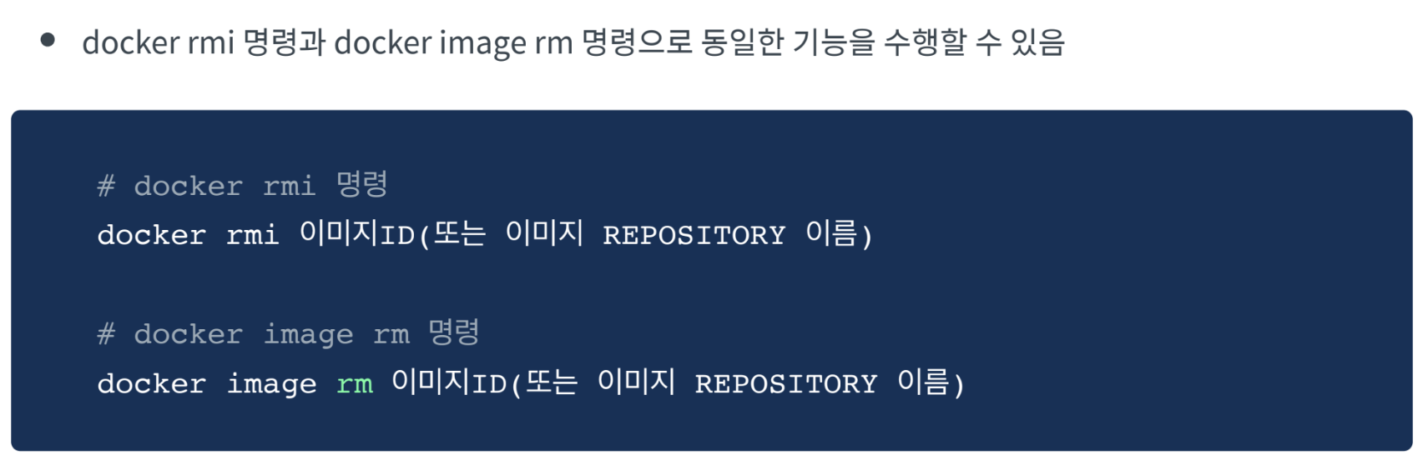
다운로드 받은 이미지 삭제 (1)

Slide 12
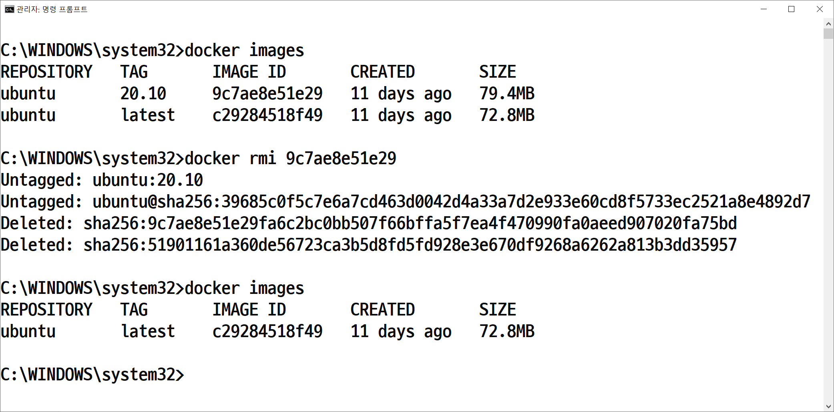
다운로드 받은 이미지 삭제 (2)
docker 이미지 리스트 조회
앞에서 다운받은 ubuntu 20.10 의 IMAGE ID 확인
앞에서 다운받은 ubuntu 20.10 의 IMAGE ID 입력
docker 이미지 리스트 조회에서 ubuntu 20.10 삭제 되었나 확인

Slide 13
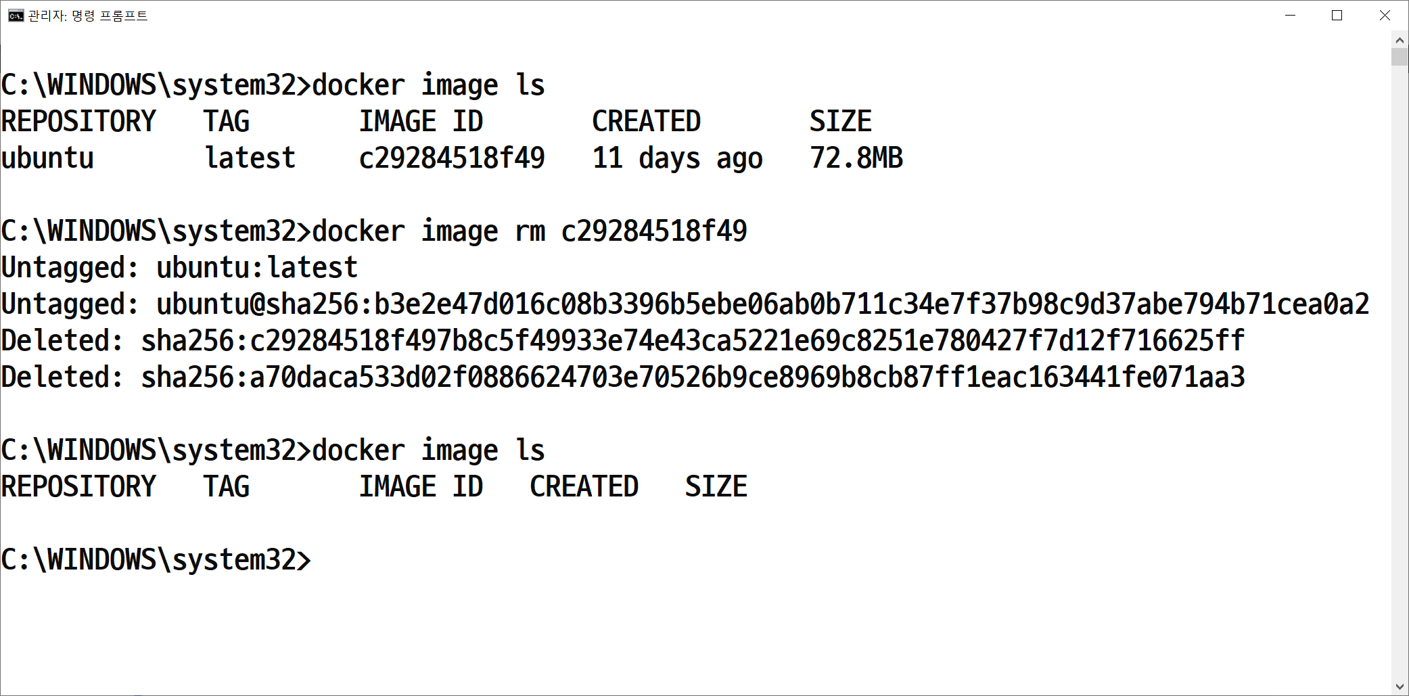
다운로드 받은 이미지 삭제 (3)
docker 이미지 리스트 조회
앞에서 다운받은 ubuntu latest 의 IMAGE ID 확인
앞에서 다운받은 ubuntu latest 의 IMAGE ID 입력
docker 이미지 리스트 조회에서 ubuntu latestb삭제 되었나 확인

Slide 14
3장 Docker Container

Slide 15
Docker Container
Docker를 이용해서 만든 가상의 컴퓨터
Docker Container는 가상의 분리된 컴퓨터 이므로 별개의 컴퓨터 인 것 처럼 사용

Slide 16
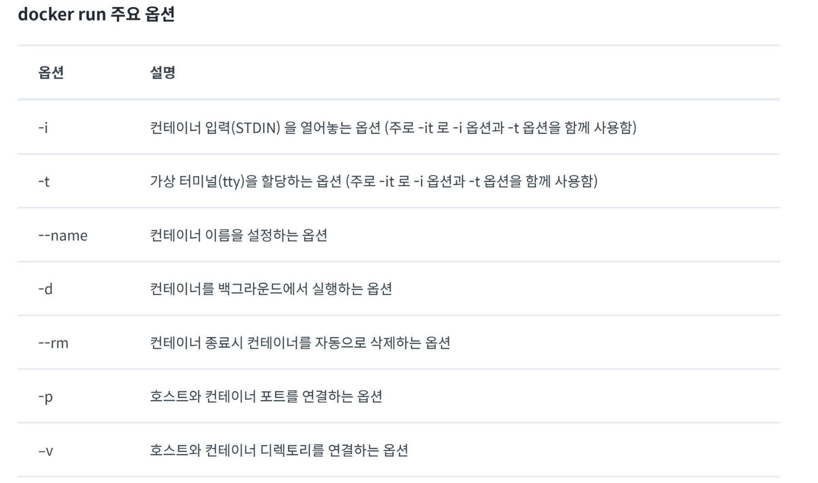
docker run 명령
docker run 명령을 이용해서 컨테이너 생성 및 시작

Slide 17
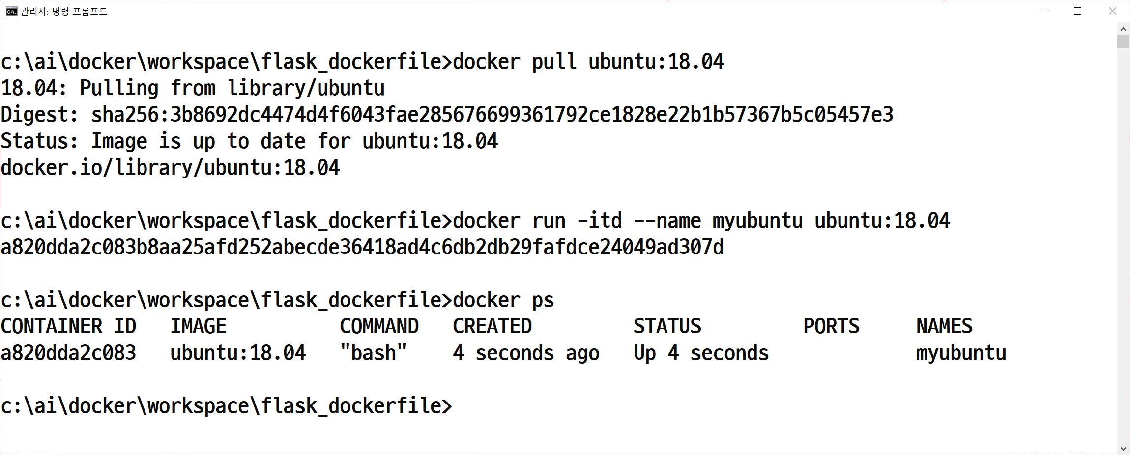
컨테이너 생성과 시작 (2)
ubuntu 18.04 이미지 다운로드
ubuntu 18.04 이미 를 이용해서 container 생성 -itd 옵션을 입력해서 ubuntu 리눅스에서 입력(i) 이 가능한 터미널(t) 실행 눈에 안보이도록 백그라운드로 실행 (d)
실행중인 컨테이너 조회 (눈에는 안보이지만 실행중)

Slide 18
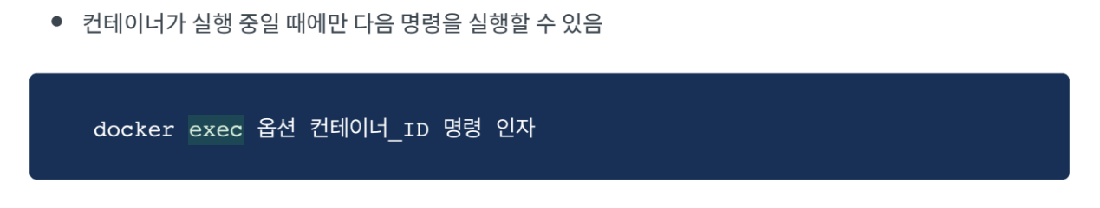
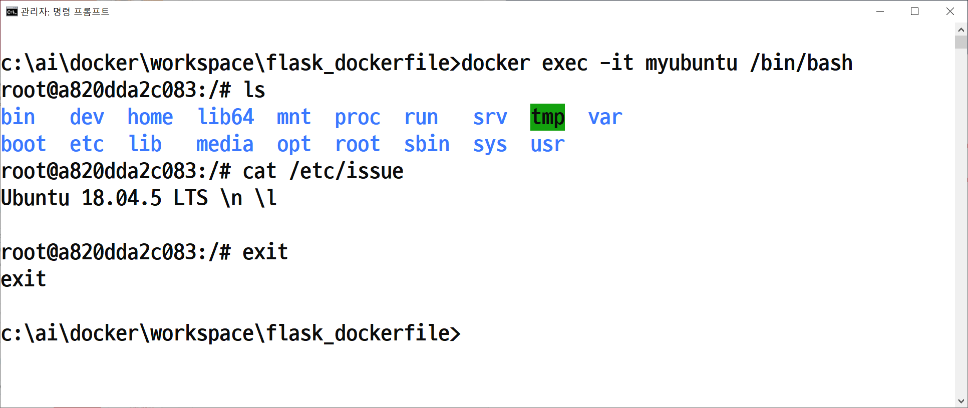
실행중인 Container 접속
myubuntu 컨테이너 실행
-it (i:입력, t:터미널)
입력 터미널에서 /bin/bash 명령 실행

Slide 19
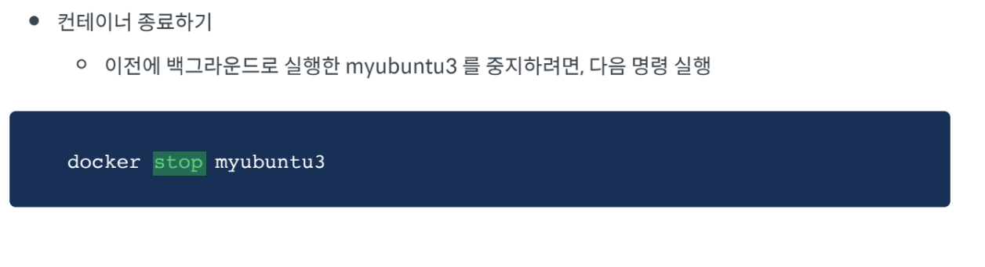

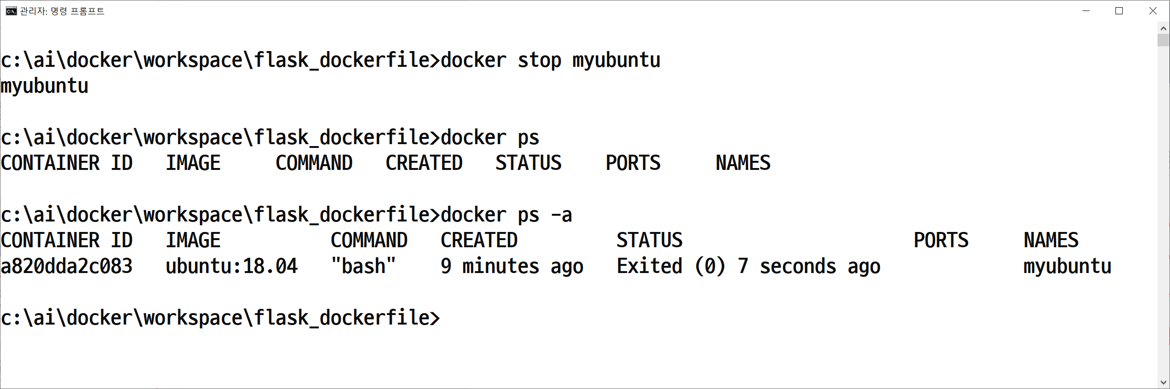
실행중인 Container 중지
myubuntu 컨테이너 중지
중지되었으므로 실행중인
컨테이너 조회시 조회 안됨
모든 컨테이너 조회시 조회되며
Exited (0) 7 seconds ago 는 7초전에
중지 되었다는 메시지

Slide 20

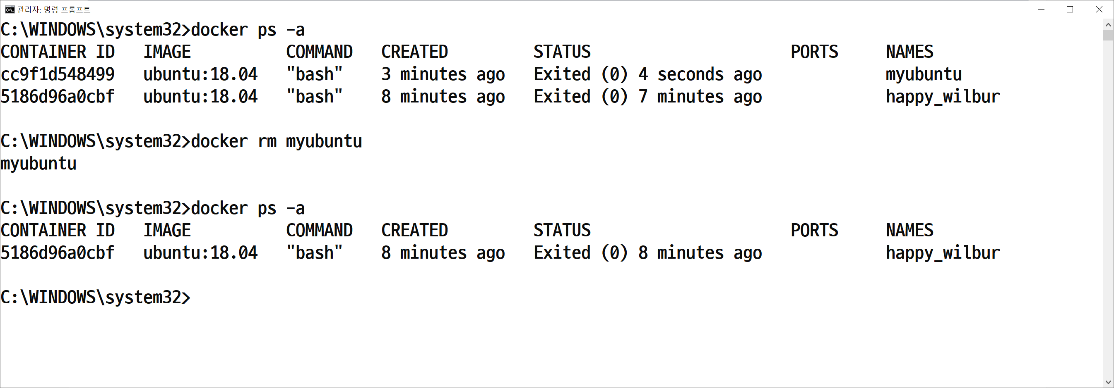
Container 삭제
myubuntu 컨테이너 삭제
myubuntu 컨테이너가 삭제 되었음

Slide 21
4장 Docker File

Slide 22
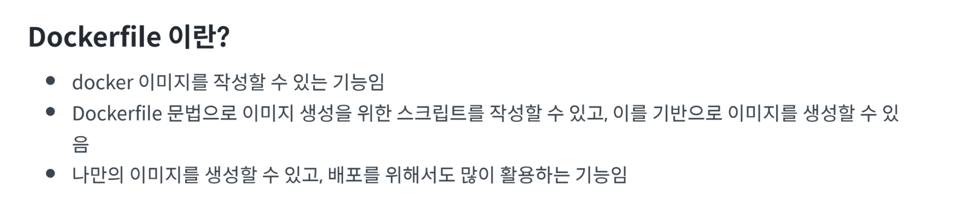
Docker file

Slide 23
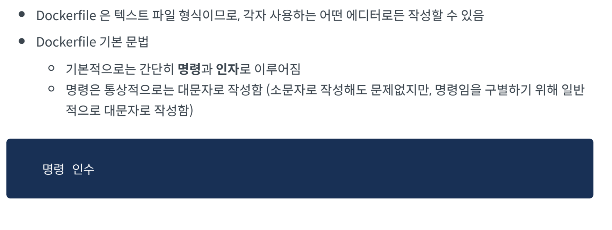
Docker file 기본 문법

Slide 24
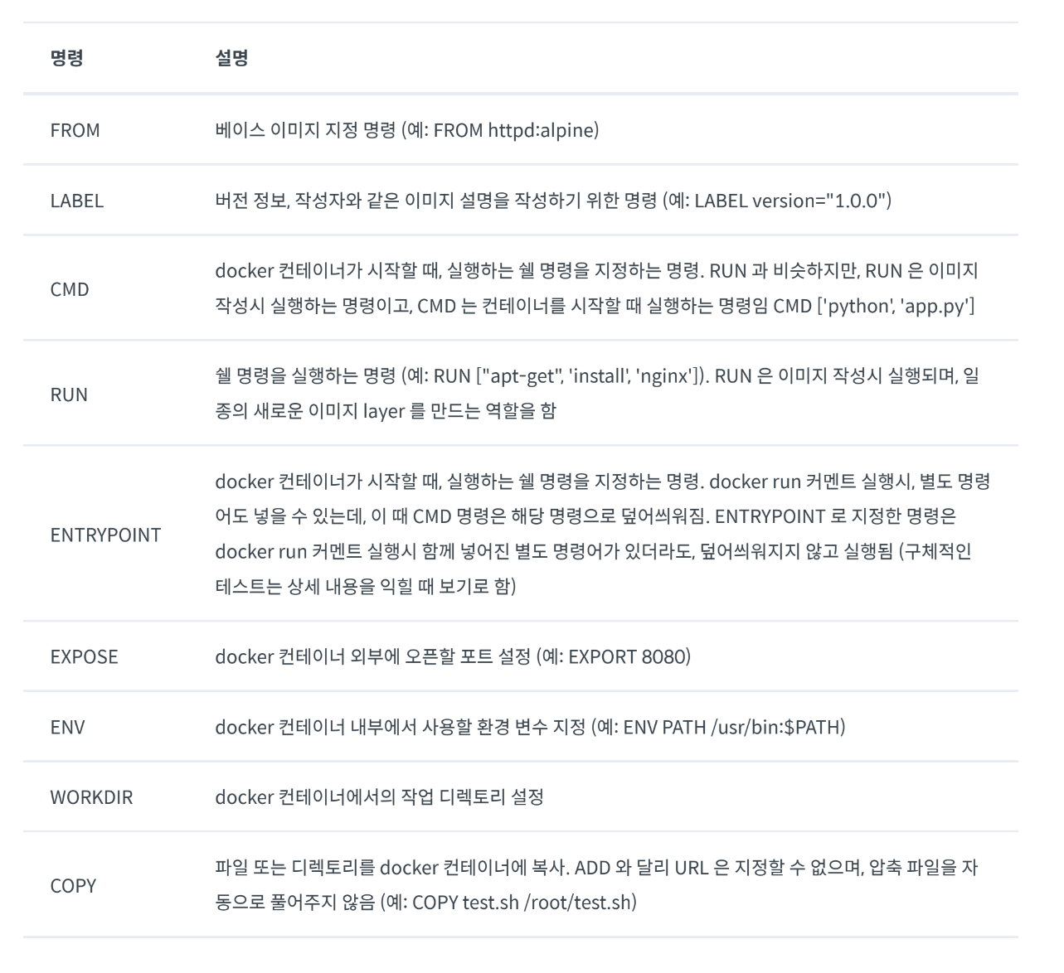
Docker file 기본 명령

Slide 25
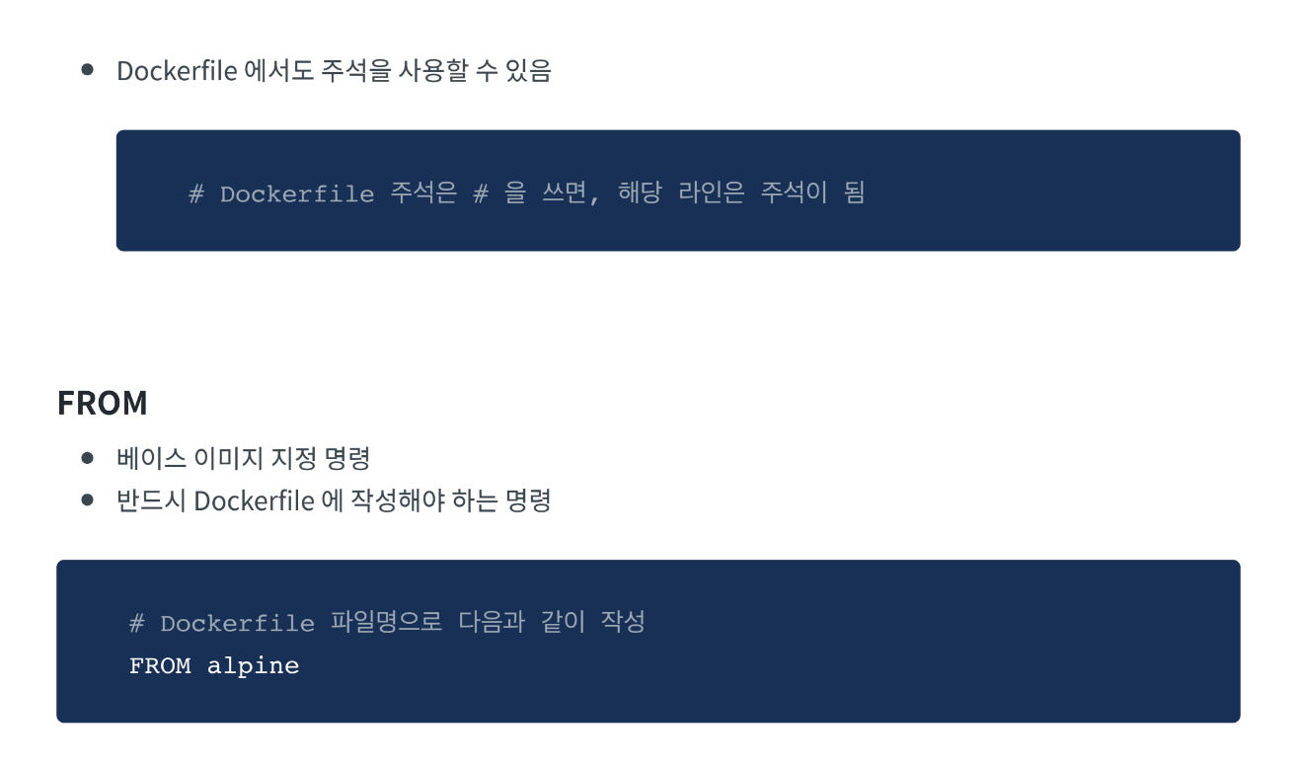
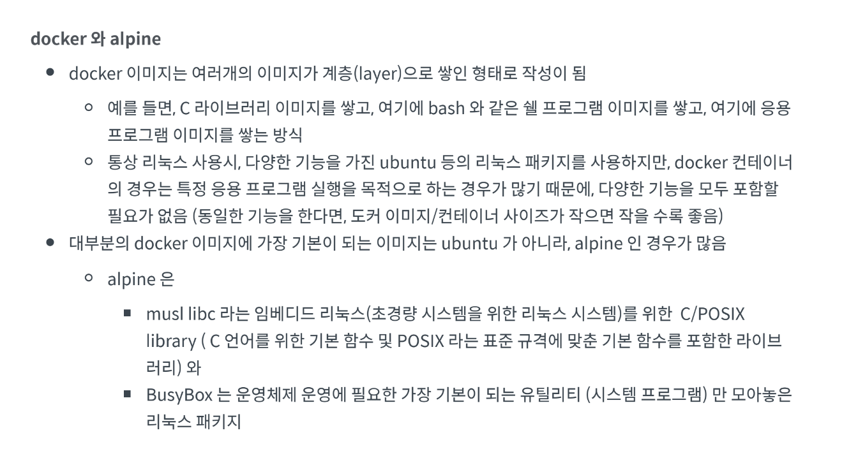
Docker file 주석과 Base 이미지

Slide 26
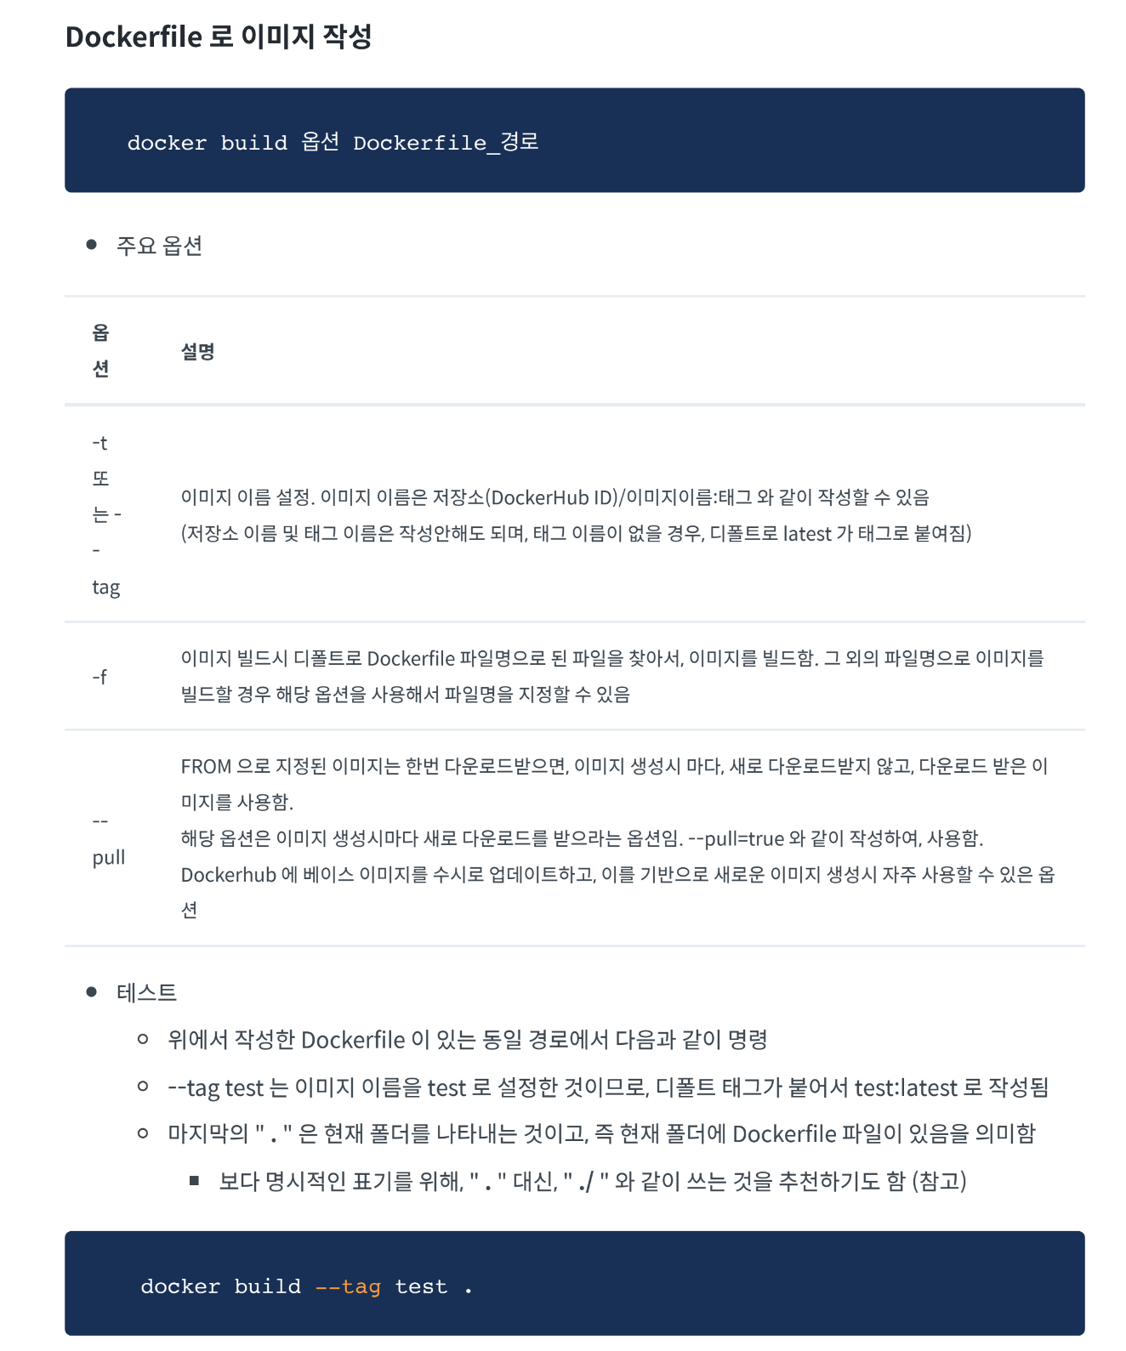
Docker file 로 이미지 생성 (1)

Slide 27
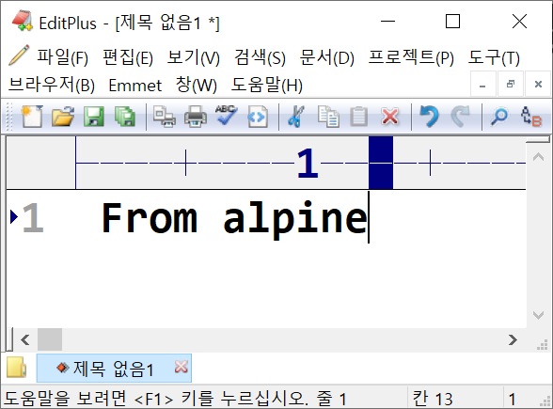
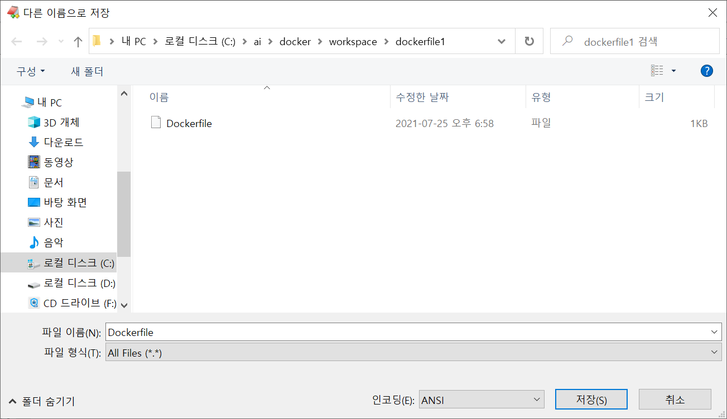
Docker file 로 이미지 생성 (2)
C:\ai\docker\workspace\dockerfile1 폴더 생성
에디트 플러스에서 다음의 파일 작성하고 C:\ai\docker\workspace\dockerfile1 폴더 에 Dockerfile 파일명으로 저장

Slide 28
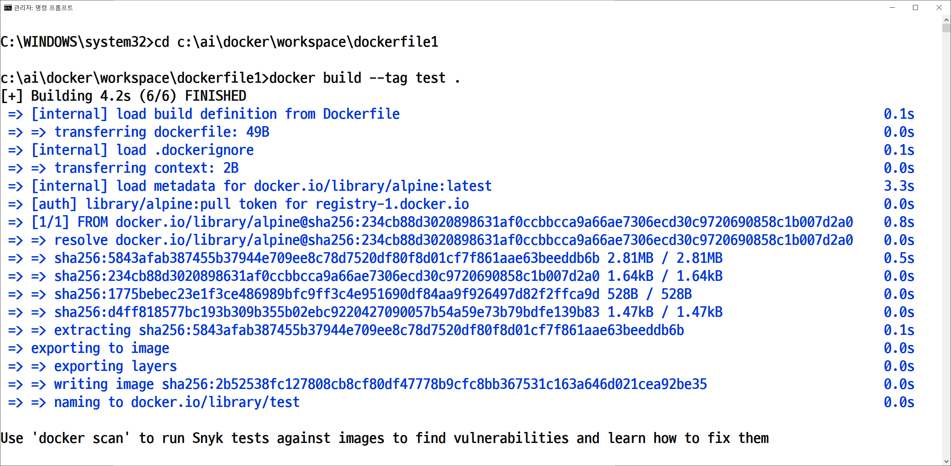
Docker file 로 이미지 생성 (2)
Dockerfile 이 저장된 폴더로 이동
현재 폴더 (.) 에 저장된 Dockerfile이용
이미지 생성
이미지의 이름은 test 로 함

Slide 29
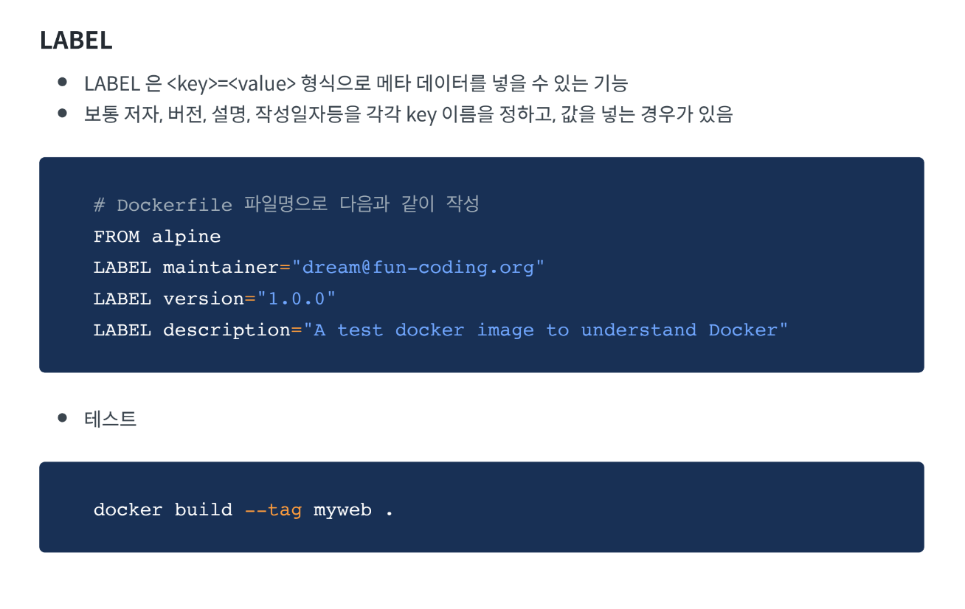
LABEL

Slide 30
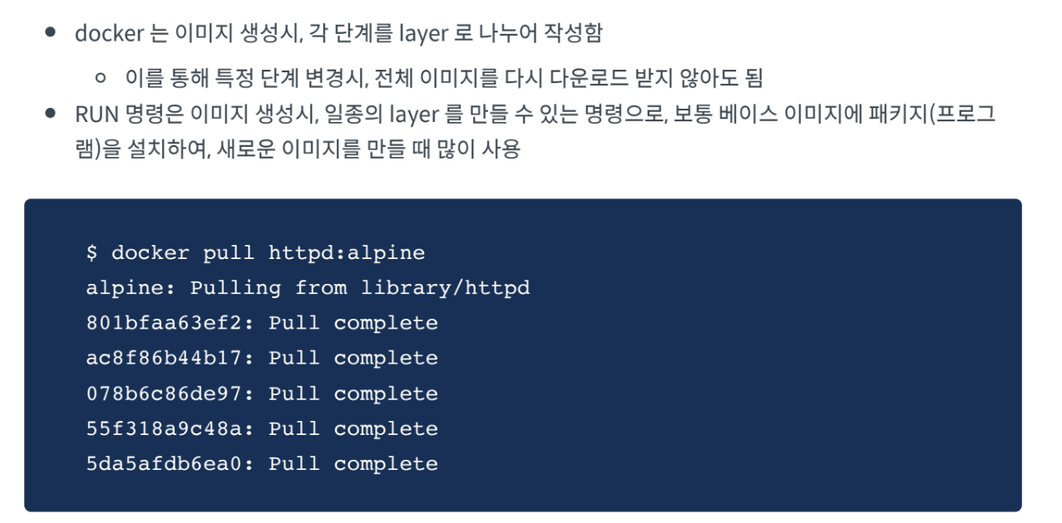
RUN (1)
환경 구축을 위한 패키지 설치 명령

Slide 31
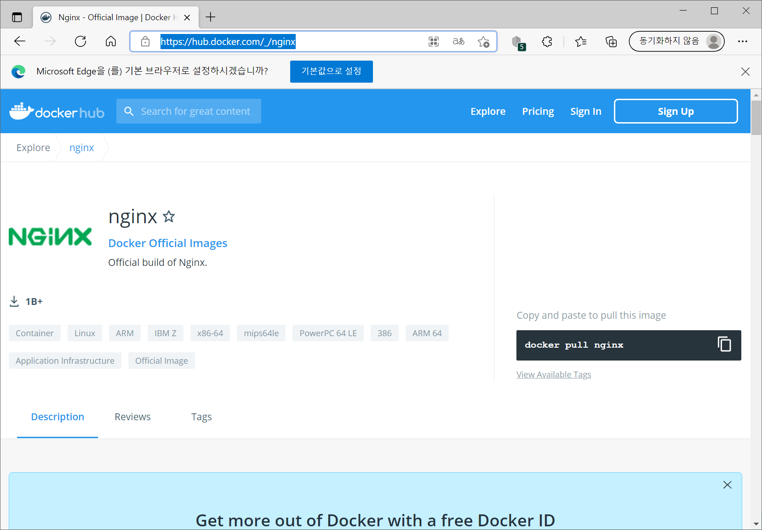
RUN (2)
nginx 이미지
nginx 가 설치된 이미지
https://hub.docker.com/_/nginx

Slide 32
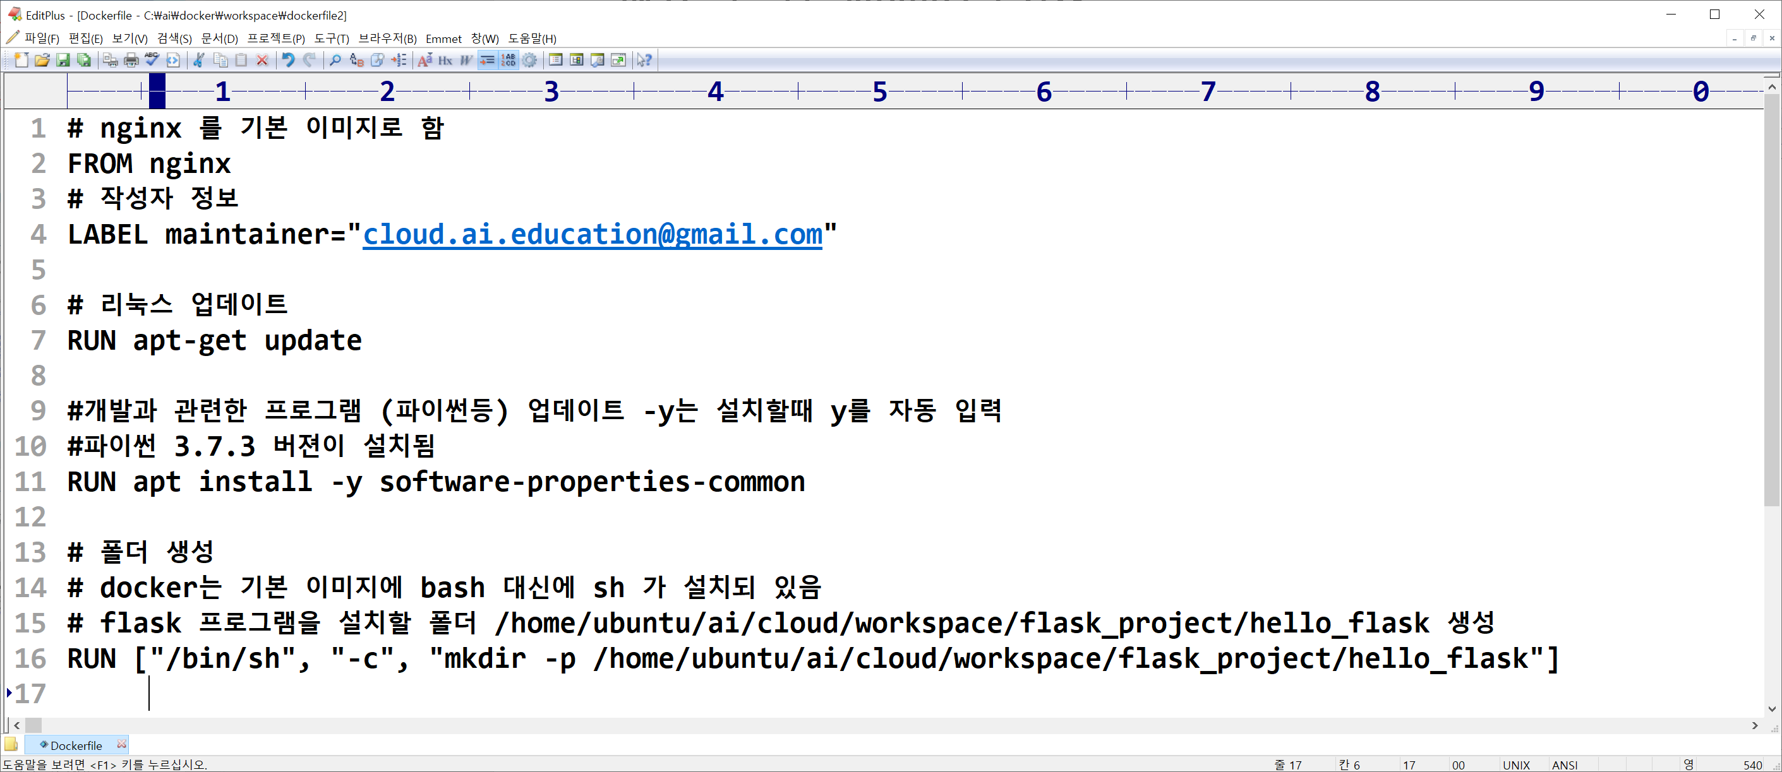
RUN (3)
C:\ai\docker\workspace\dockerfile2 폴더 생성
에디트 플러스에서 다음의 파일 작성하고 C:\ai\docker\workspace\dockerfile2 폴더 에 Dockerfile 파일명으로 저장
기존 dockerfile1 에서 작성한 내용
추가된 내용

Slide 33
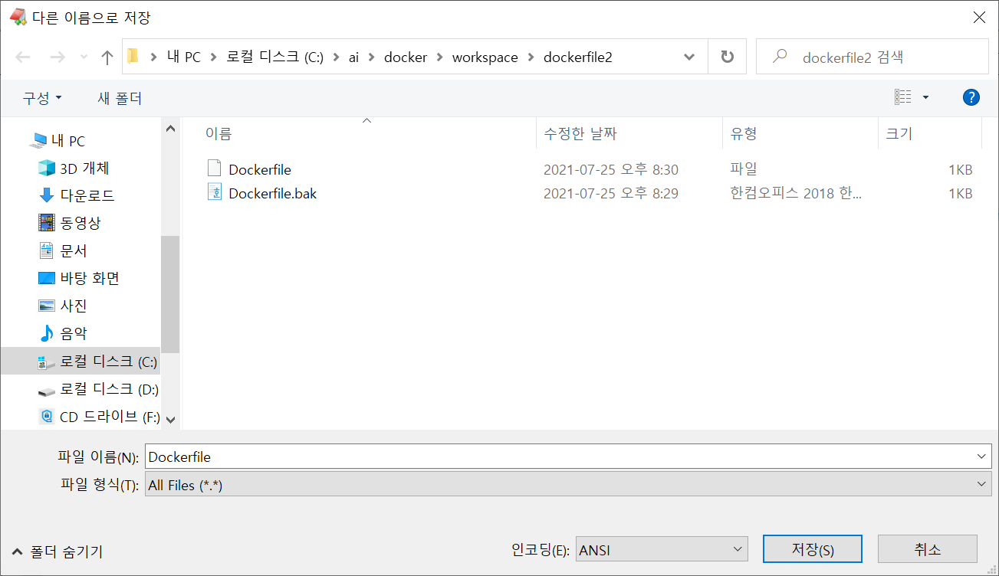
RUN (4)

Slide 34
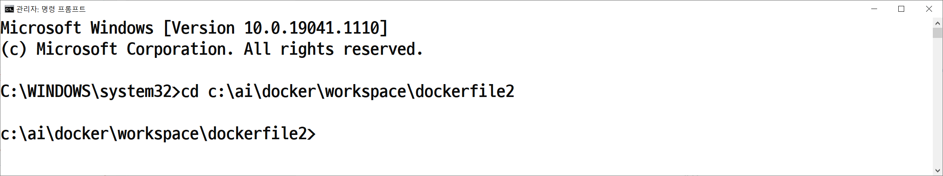
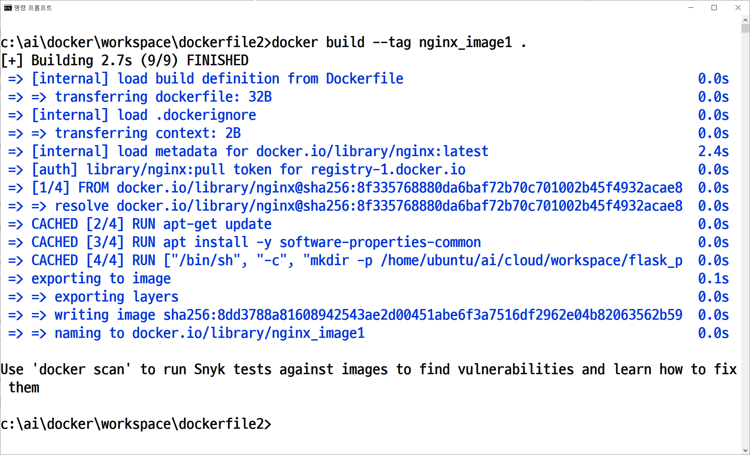
RUN (5)
Dockerfile 이 저장된 폴더로 이동
현재 폴더 (.) 에 저장된 Dockerfile이용
이미지 생성
이미지의 이름은 nginx_image1 으로 함

Slide 35
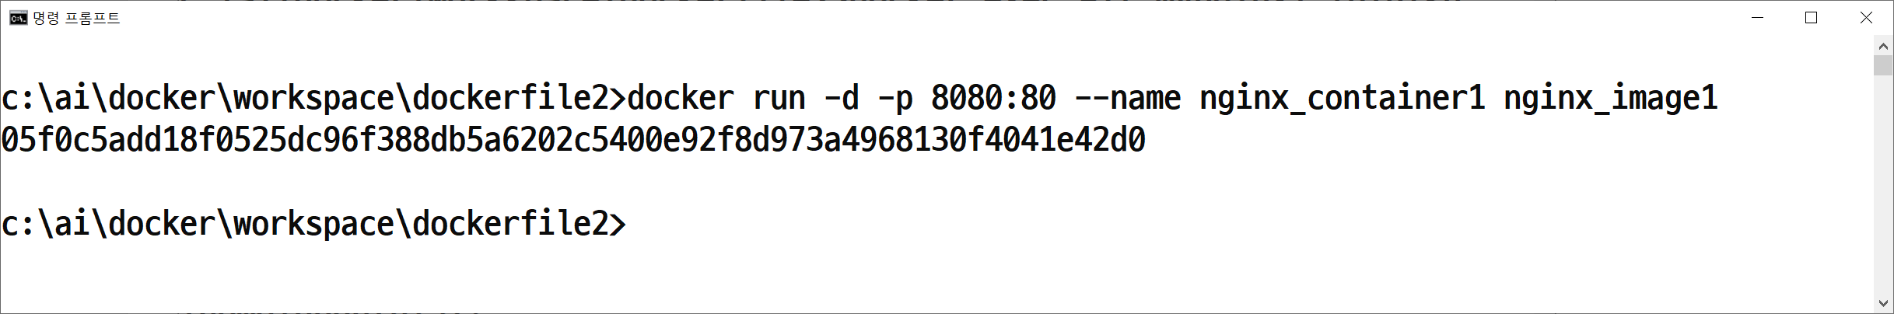
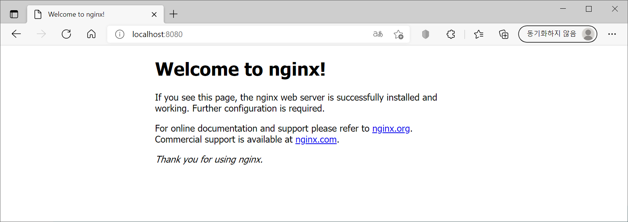
RUN (6)
nginx_image1 이미지를 이용해서
nginx_container1 생성
컨테이너는 눈에 보이지 않는 백그라운드로 실행 (-d)
웹브라우저에서 8080 포트를 입력하면 컨테이너 내부의
80 포트가 실행되서 nginx가 실행됨 (-p 8080:80)
웹브라우저에서 http://localhost:8080 입력하면 container 안의 80 포트가
실행되서 nginx 가 다음과 같이 실행됨

Slide 36
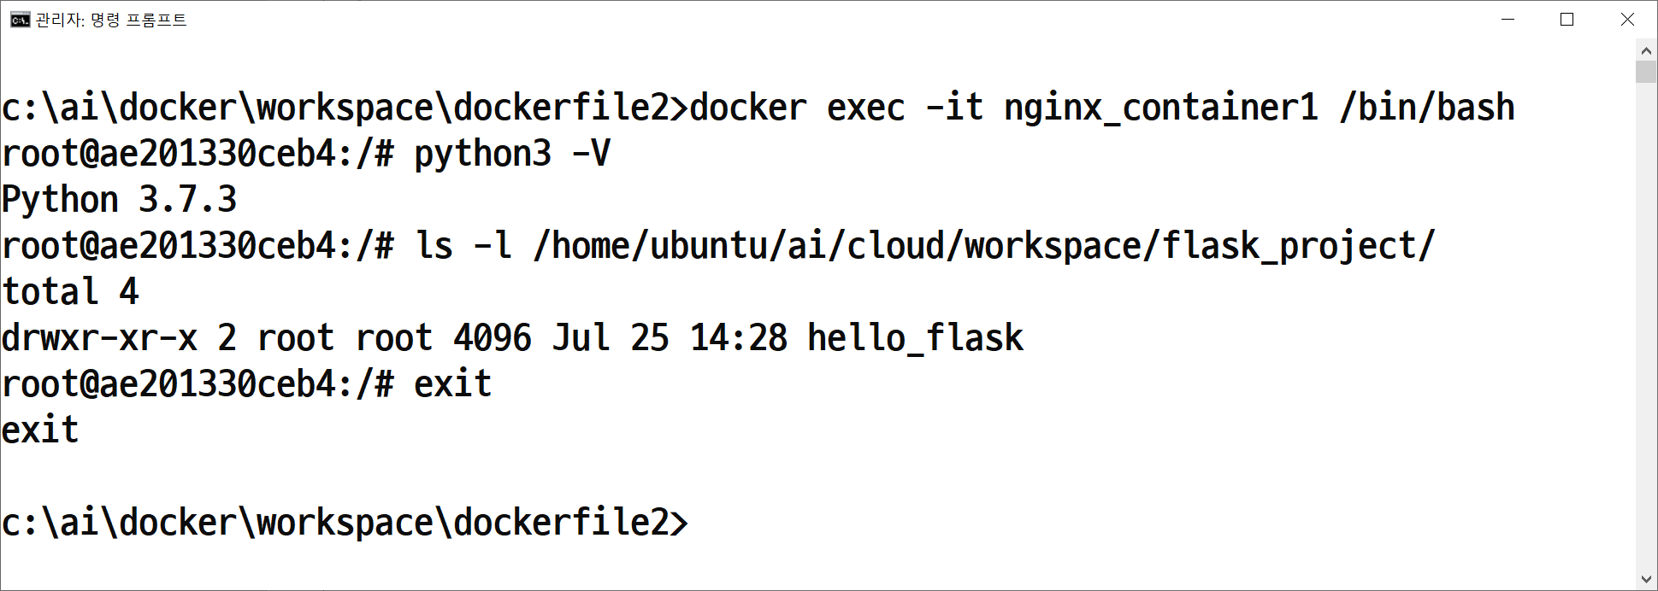
RUN (6)
nginx_container1에 접속해서 RUN 명령으로 설치한 파이썬과 폴더가 생성 되었나 확인
파이썬이 설치 되었음
hello_flask 폴더가 생성 되었음

Slide 37
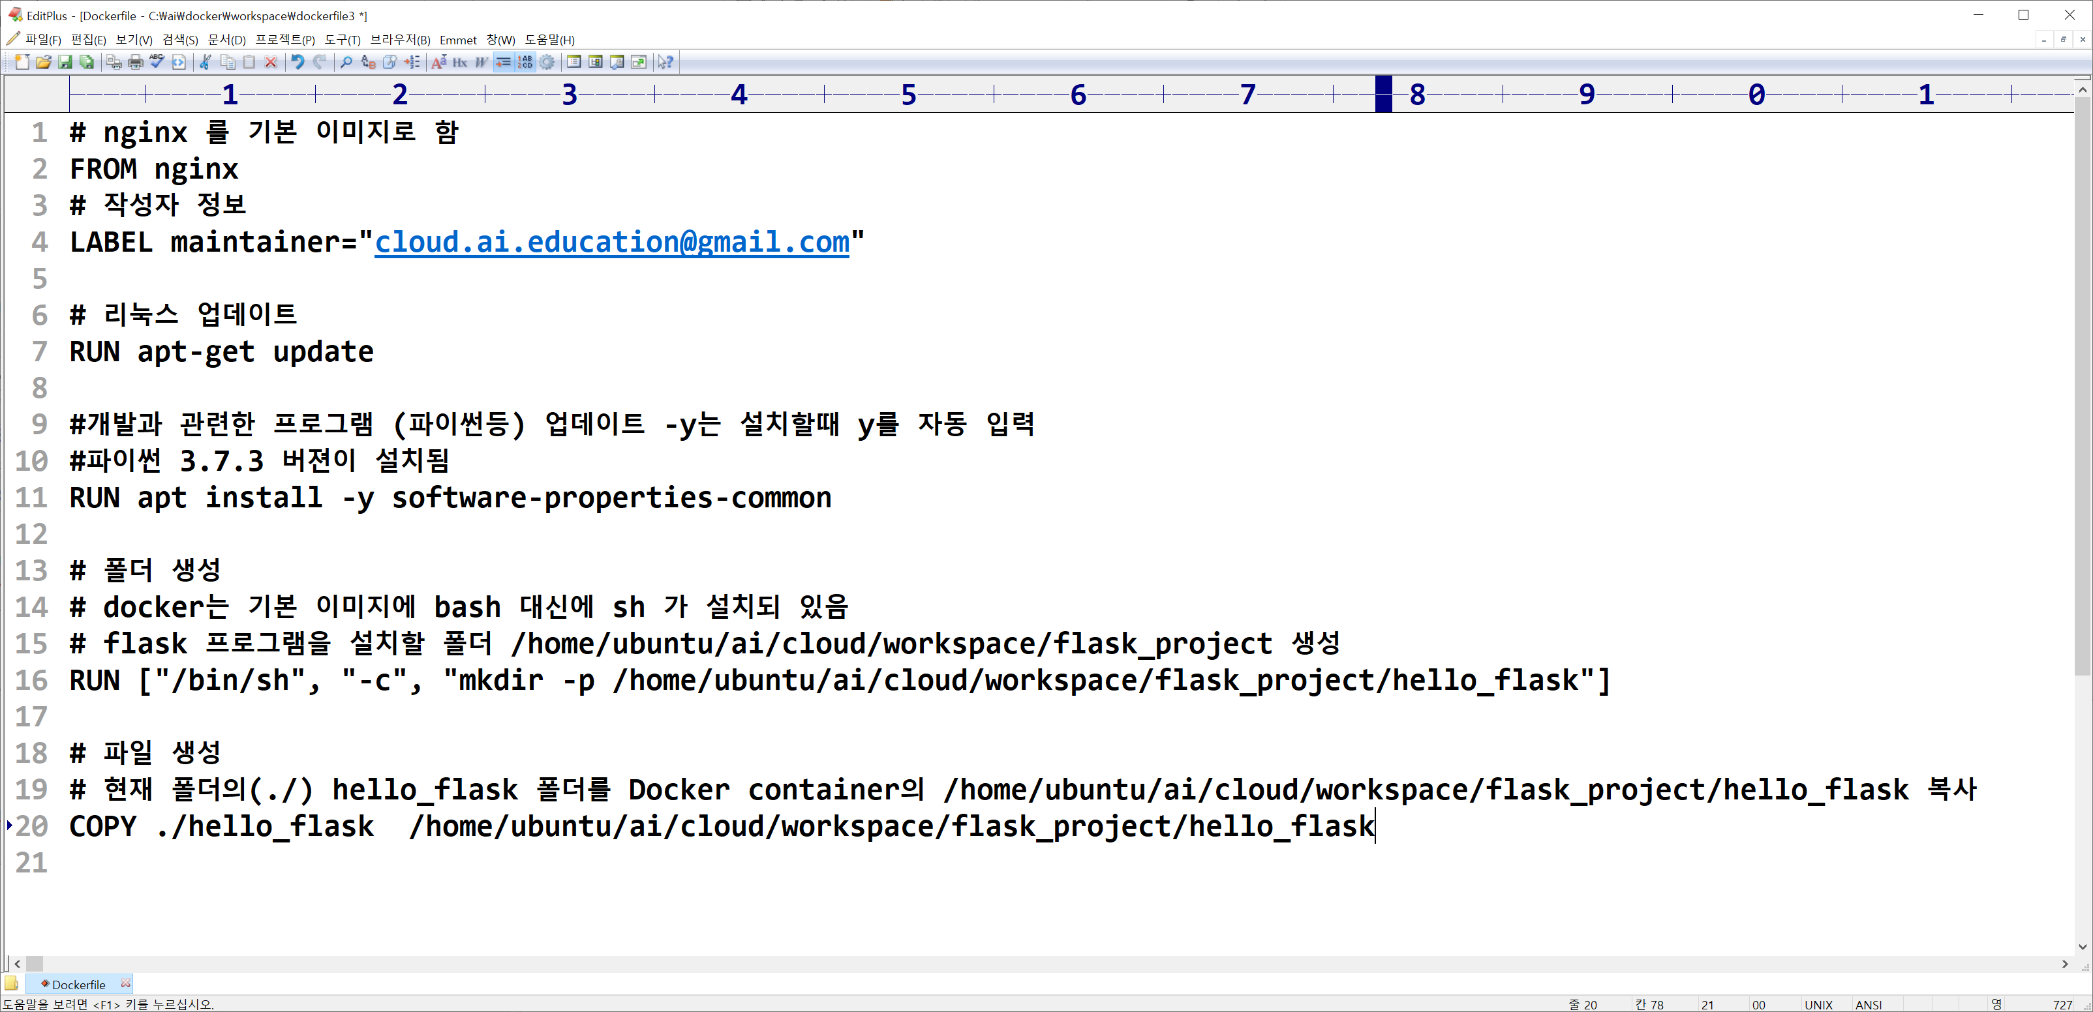
COPY (1)
컴퓨터 안의 파일을 Docker Container 안의 폴더에 복사
Docker Container는 가상이기는 하지만 다른 컴퓨터 이므로 컴퓨터 안의 파일을 Docker 컨테이너에서 사용하기 위해서는 COPY 명령을 이용해서 Docker Container로 복사해야함
기존 dockerfile2 에서 작성한 내용
추가된 내용

Slide 38
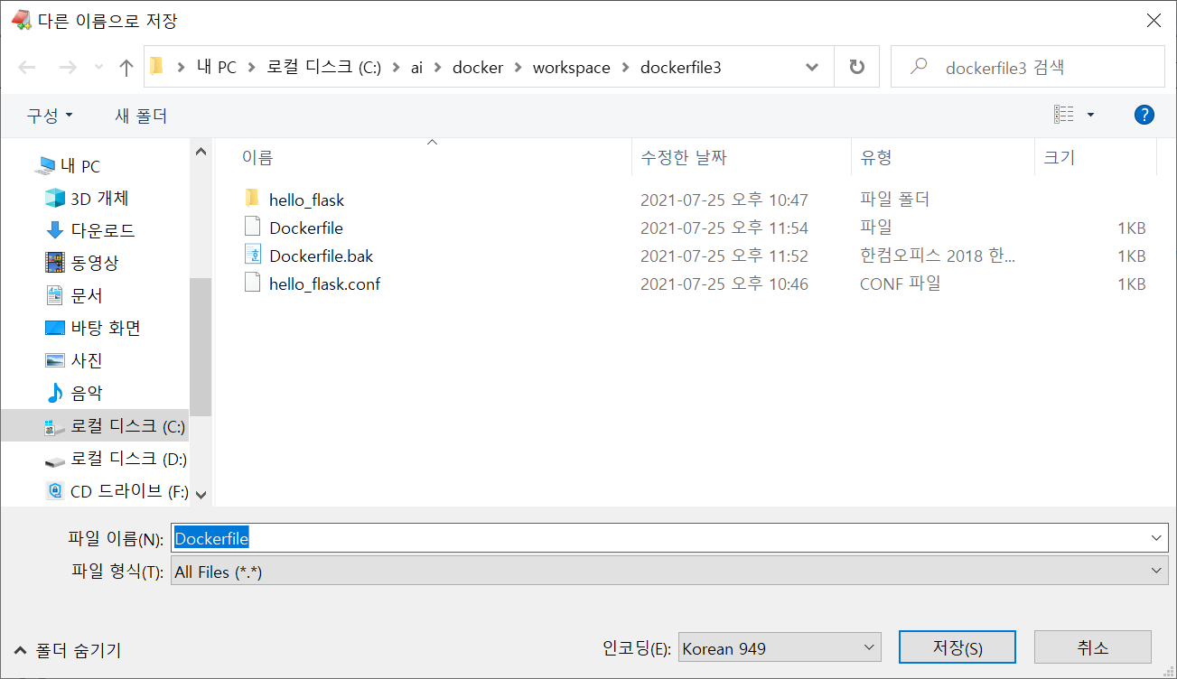
COPY (2)
c:\ai\docker\workspace\dockerfile3 폴더를 생성하고 Dockerfile 파일명으로 저장

Slide 39
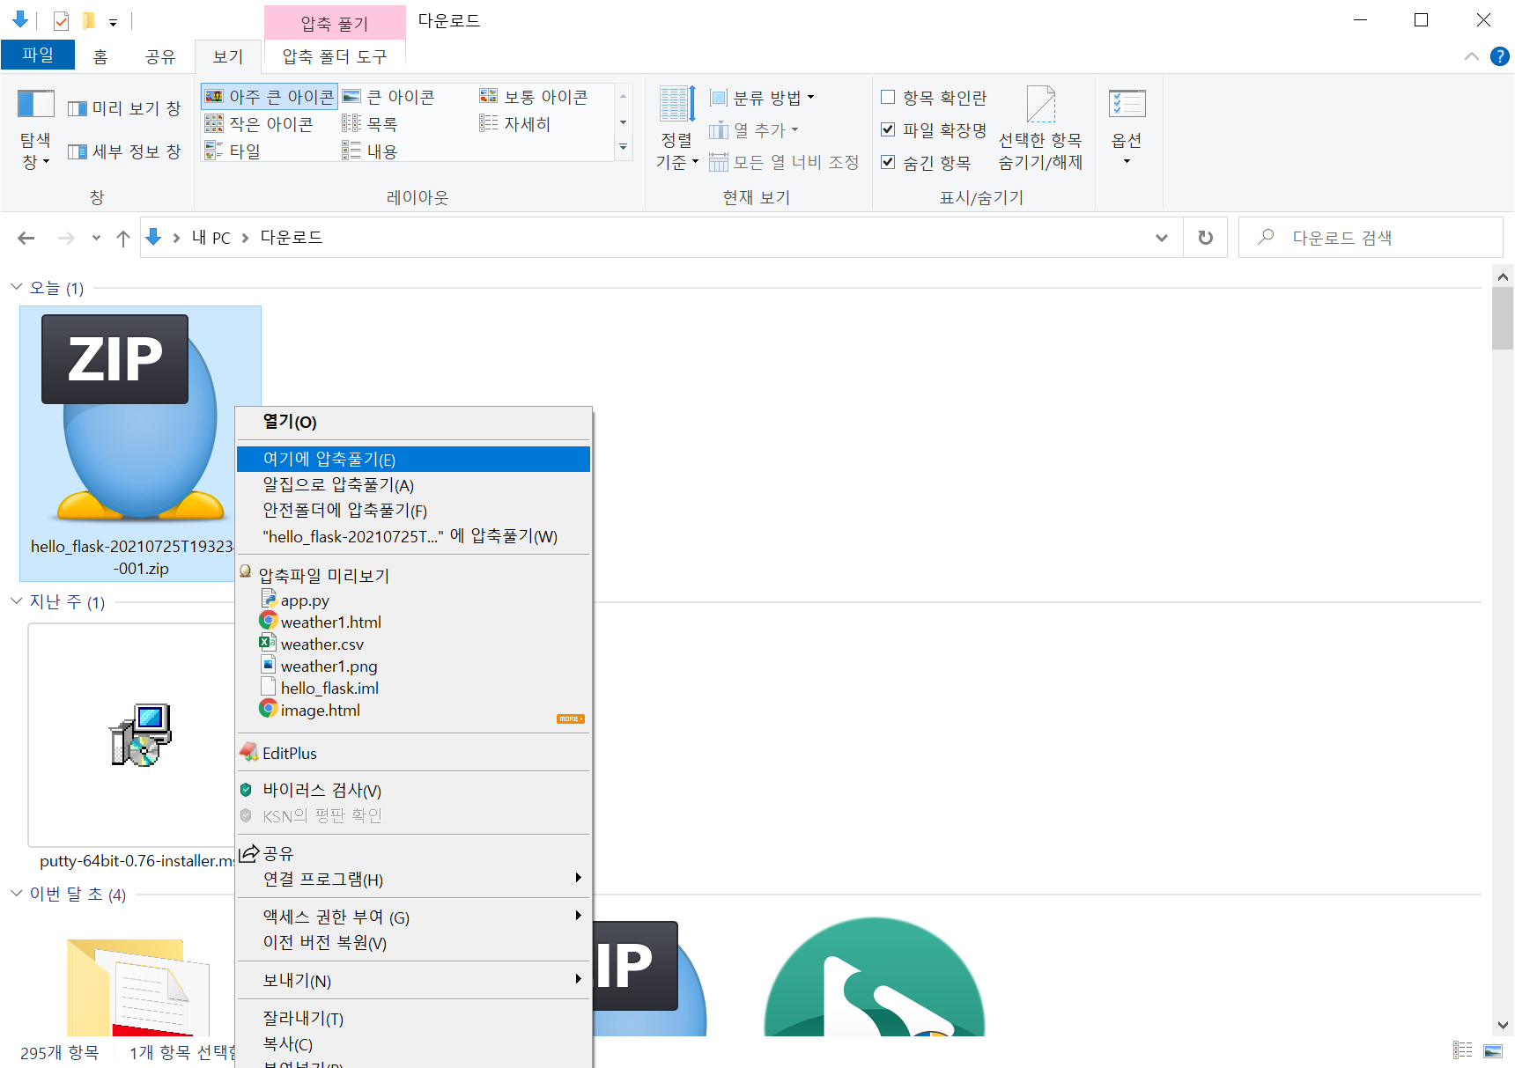
COPY (3)
https://drive.google.com/drive/folders/13IxzZIkyjhefEUPF-QmfittmgakkY6XO?usp=sharing 에서 hello_flask 폴더를 다운로드 받은 후 여기에 압축풀기로 압축 해제 압축해제한 hello_flask 폴더를 c:\ai\docker\workspace\dockerfile3 로 복사

Slide 40
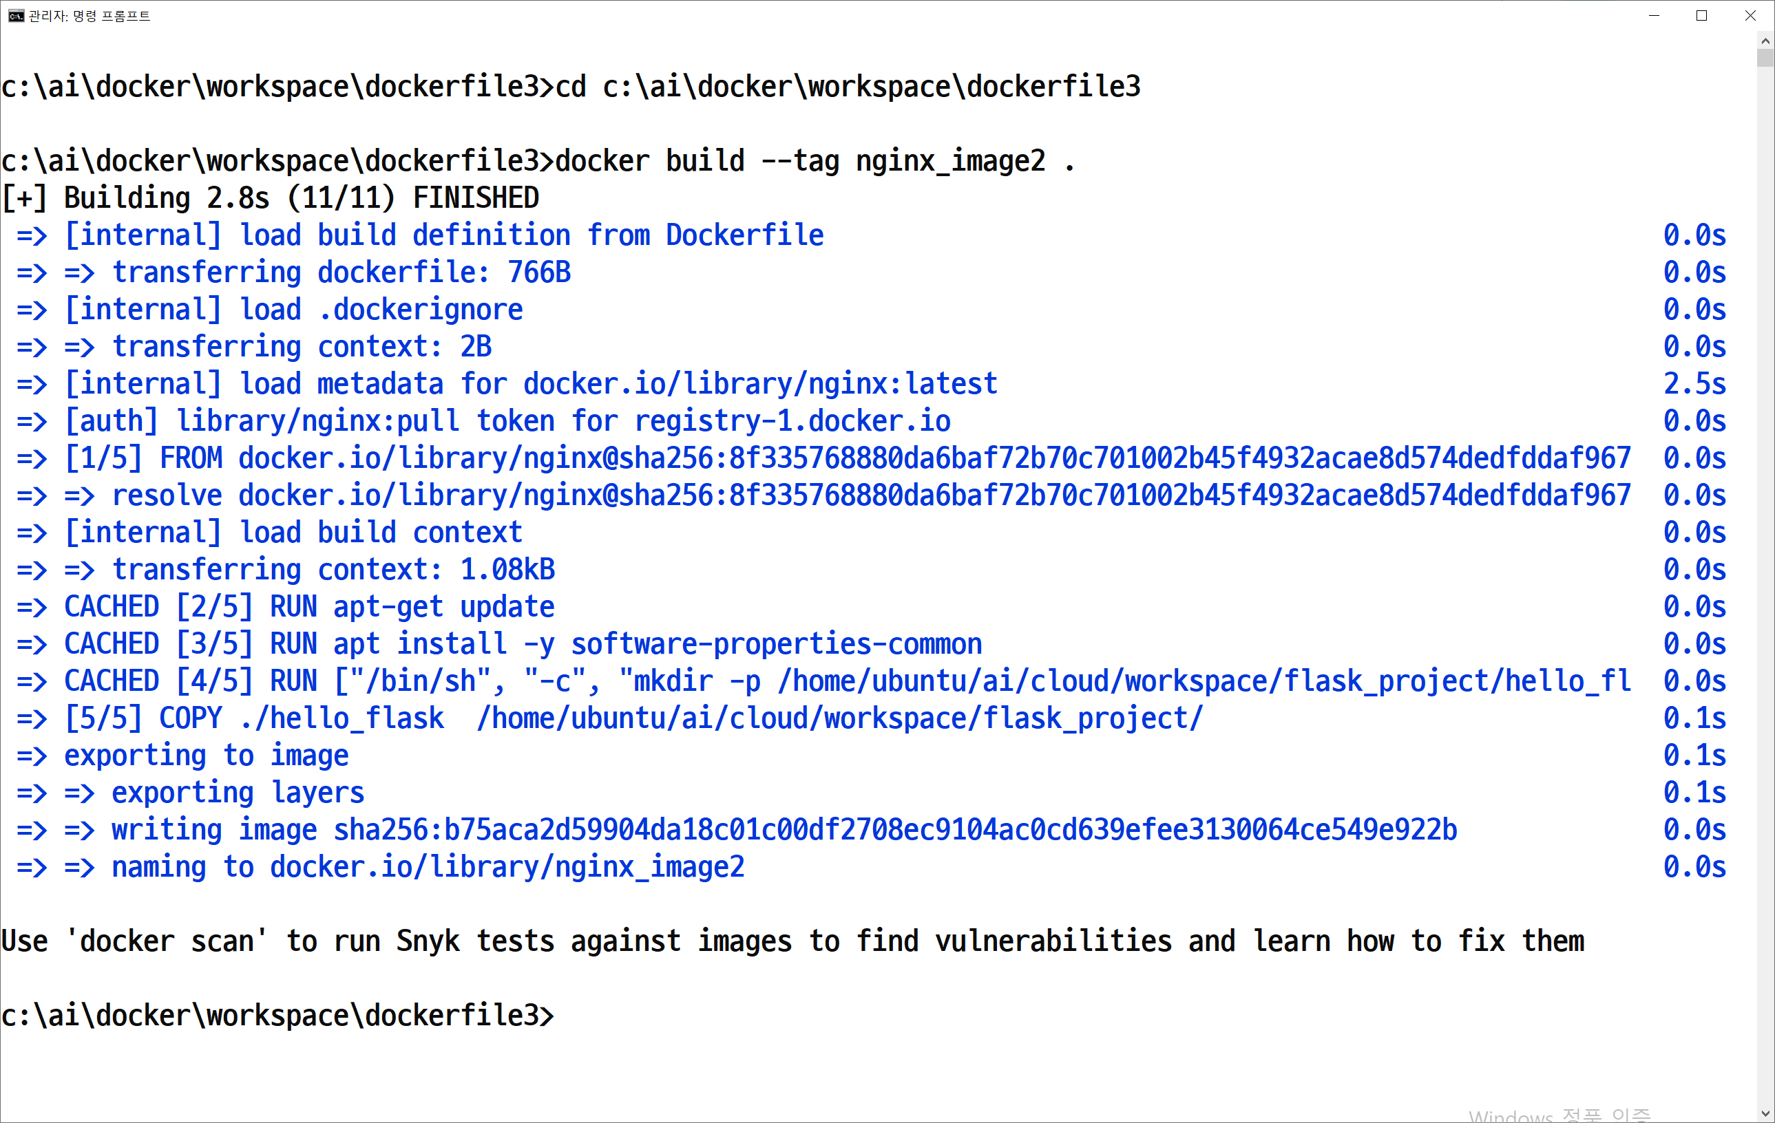
COPY (4)
Dockerfile 이 저장된 폴더로 이동
현재 폴더 (.) 에 저장된 Dockerfile이용
이미지 생성
이미지의 이름은 nginx_image2 으로 함

Slide 41
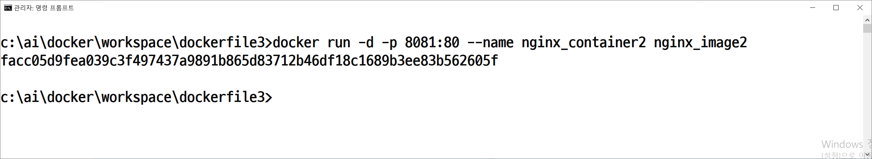
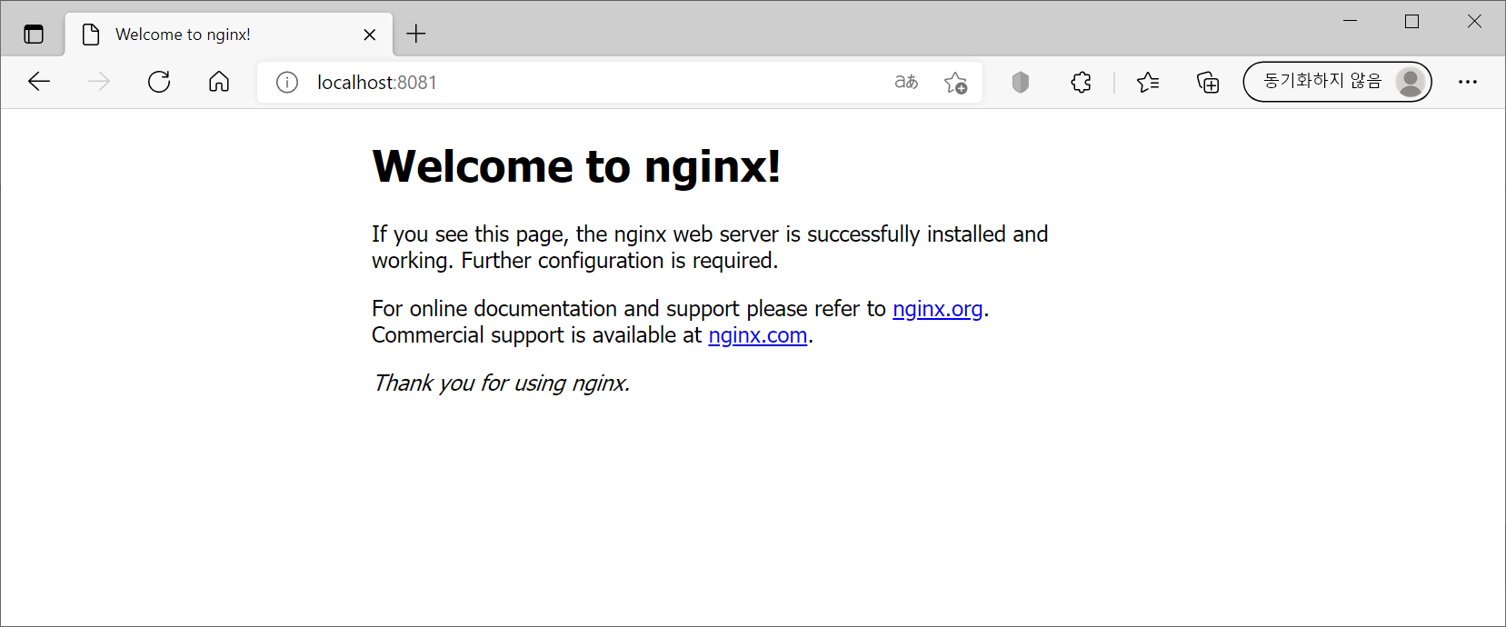
COPY (5)
nginx_image2 이미지를 이용해서
nginx_container2 생성
컨테이너는 눈에 보이지 않는 백그라운드로 실행 (-d)
웹브라우저에서 8081 포트를 입력하면 컨테이너 내부의
80 포트가 실행되서 nginx가 실행됨 (-p 8081:80)
웹브라우저에서 http://localhost:8081 입력하면 container 안의 80 포트가
실행되서 nginx 가 다음과 같이 실행됨

Slide 42
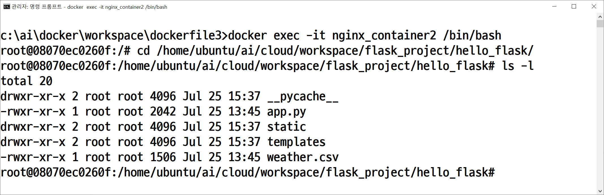
COPY(6)
nginx_container2에 접속해서 파일이 복사 되었나 확인
hello_flask 폴더의 파일들이 복사 되었음

Slide 43
5장 Docker File을 이용한
플라스크 서버 구축

Slide 44
Dockerfile 구현 (1)
https://drive.google.com/drive/folders/1uWby1WNoEd90w_eWtqwRN7csQxA3GMOx?usp=sharing 에서 Dockerfile 다운로드
c:\ai\docker\workspace\flask_dockerfile 폴더에 복사하기

Slide 45
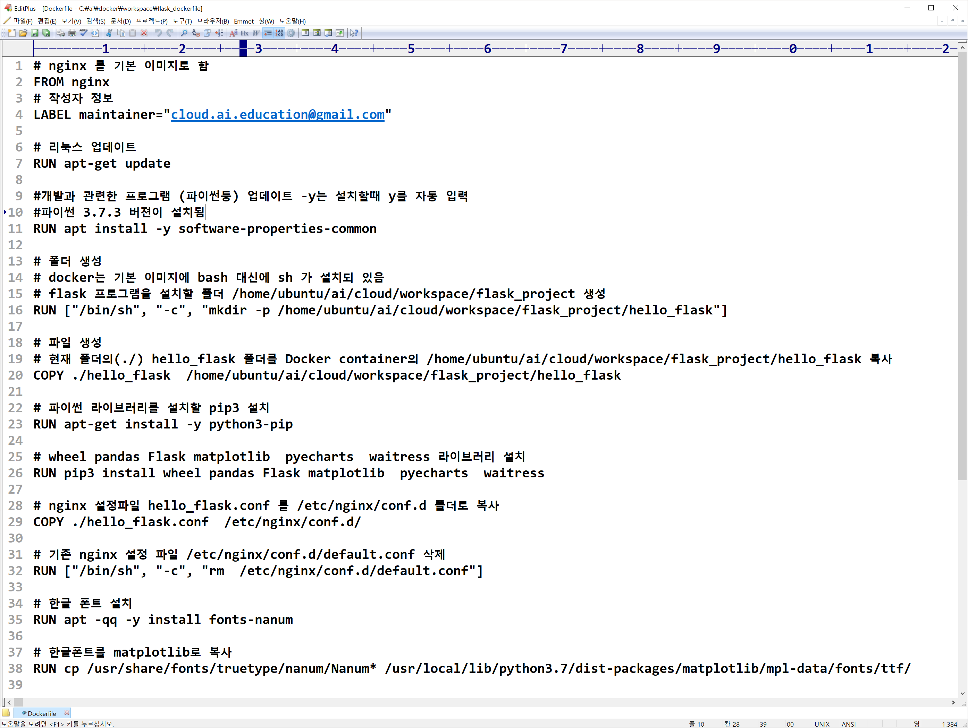
Dockerfile 구현 (2)

Slide 46
Docker image 생성 (3)
https://drive.google.com/drive/folders/1uWby1WNoEd90w_eWtqwRN7csQxA3GMOx?usp=sharing 에서 hello_flask.conf 다운받아서 c:\ai\docker\workspace\flask_dockerfile 폴더에 복사
https://drive.google.com/drive/folders/1uWby1WNoEd90w_eWtqwRN7csQxA3GMOx?usp=sharing 에서 hello_flask 폴더를 다운로드 받은 후 여기에 압축풀기로 압축 해제 압축해제한 hello_flask 폴더를 c:\ai\docker\workspace\flask_dockerfile 로 복사

Slide 47
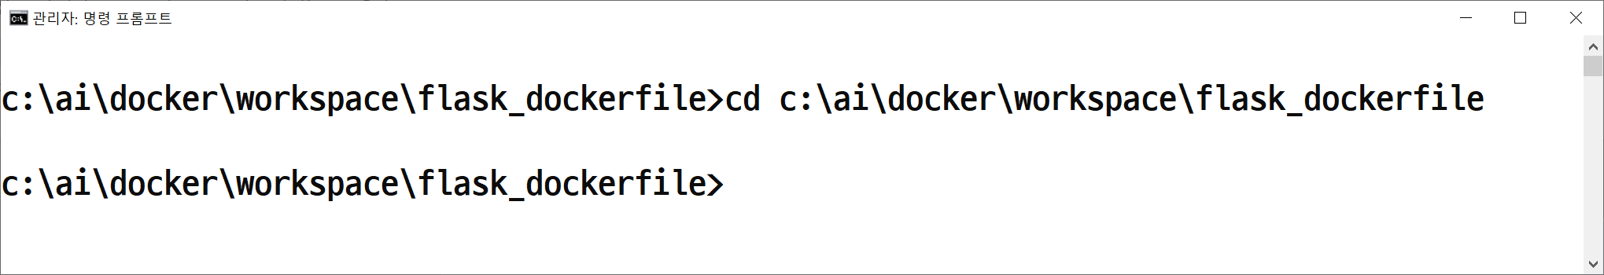
Docker image 생성 (4)
Dockerfile이 저장된 c:\ai\docker\workspace\flask_dockerfile 폴더로 이동

Slide 48
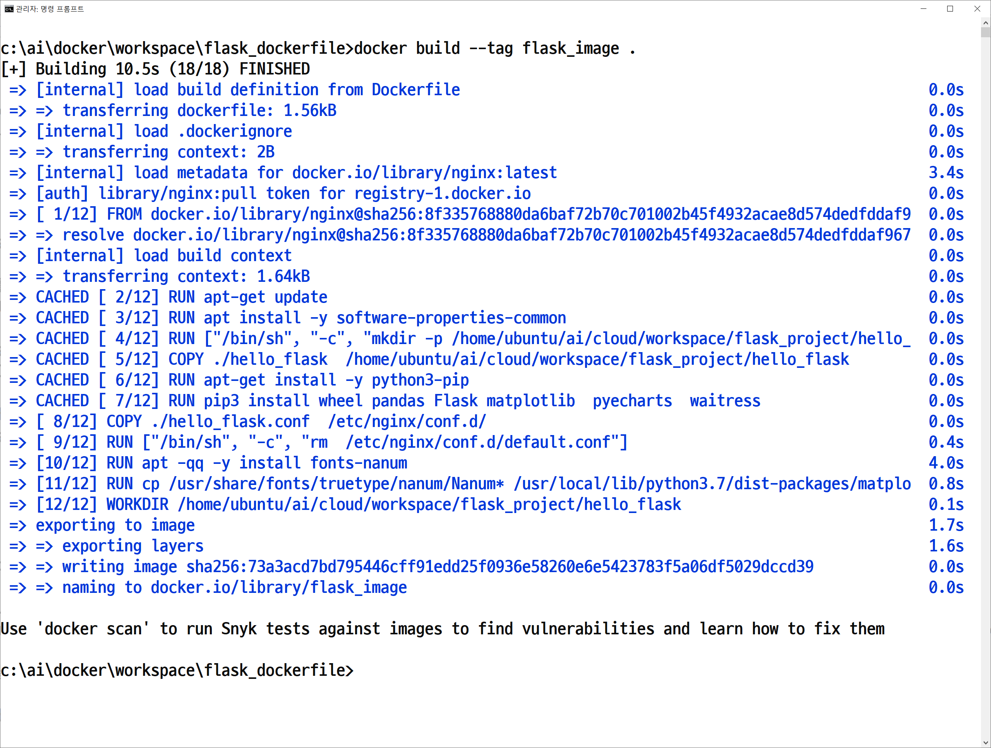
Docker image 생성 (5)
Docker Image 생성
이미지 이름은 flask_image
이미지 생성에 10분 이상의 매우 오랜 시간이 소요됨

Slide 49
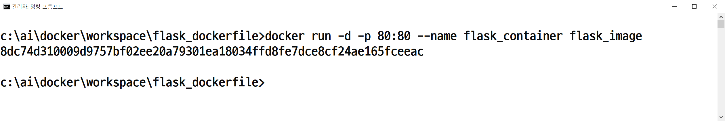
Docker Container 생성 및 실행
flask_image 이미지를 이용해서
flask_container 생성
컨테이너는 눈에 보이지 않는 백그라운드로 실행 (-d)
웹브라우저에서 80 포트를 입력하면 컨테이너 내부의
80 포트가 실행되서 nginx가 실행됨 (-p 80:80)

Slide 50
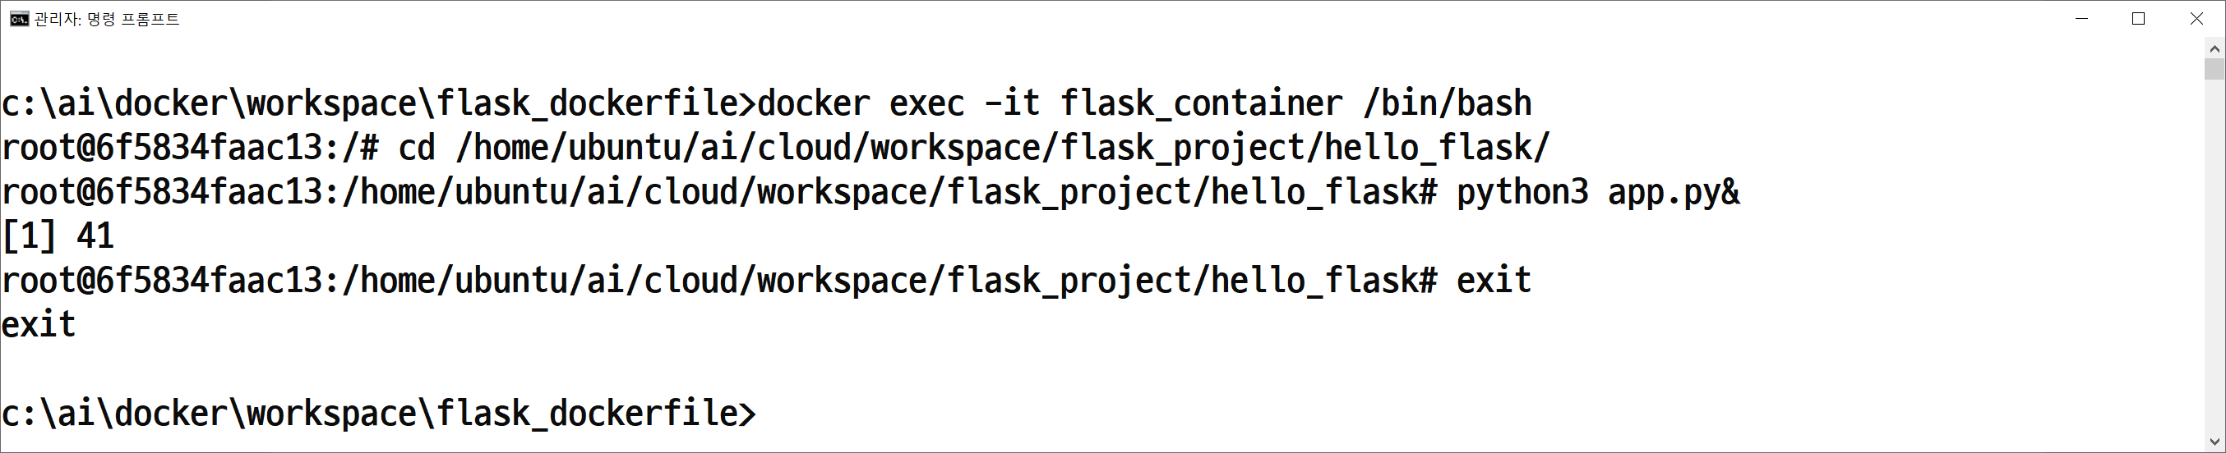
Docker Container 접속
실행중인 flask_container 접속
app.py 파일 저장된 폴더로 이동
app.py 를 백그라운드로 실행

Slide 51
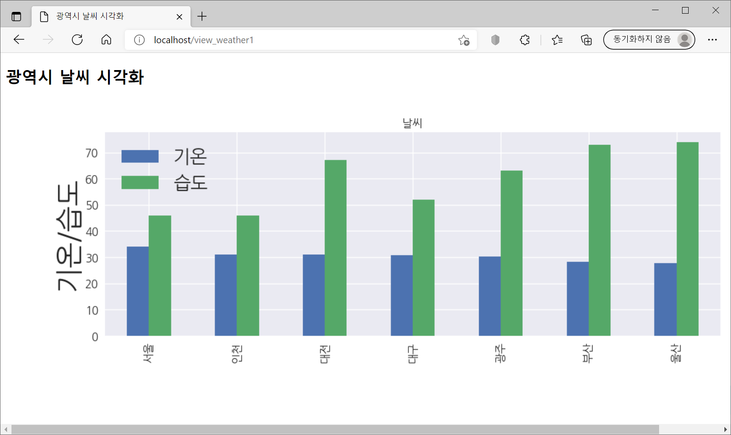
Flask App 실행 (1)

Slide 52
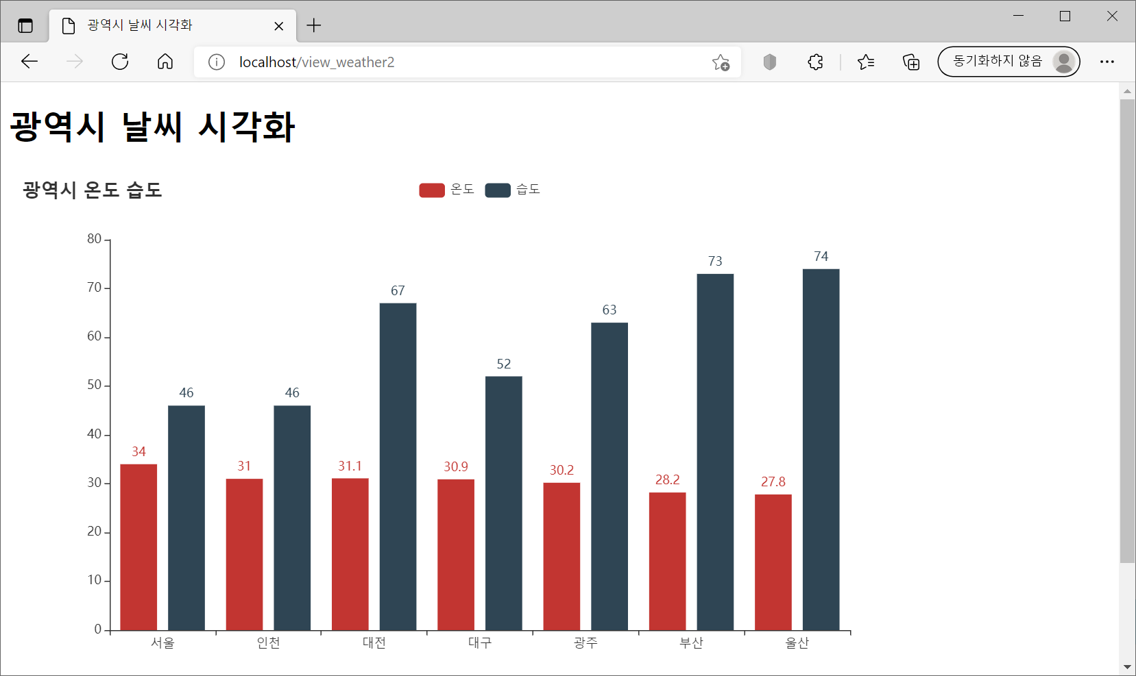
Flask App 실행 (2)

Slide 53
5장 Docker File을 이용한
AWS 플라스크 서버 구축

Slide 54

EC2 서비스 신청
https://aws.amazon.com/ko/ 접속

Slide 55

EC2 서비스 신청
AWS 서비스 로그인

Slide 56


Slide 57

EC2 서비스 신청

Slide 58

EC2 서비스 신청

Slide 59

EC2 서비스 신청
같은 사양의 컴퓨터일때 Window 운영체제를 설치한것보다 Linux 운영체제를 설치하는것이 30% 정도 성능이 더 좋음
대부분의 웹사이트를 서비스 하는 컴퓨터 들은 Linux 운영체제를 사용함
여러가지 Linux 운영체제 중 가장 많이 사용하는 Ubuntu 18 버젼 선택

Slide 60

EC2 서비스 신청

Slide 61

EC2 서비스 신청

Slide 62

EC2 서비스 신청
AWS 기존 키파일 재사용

Slide 63

EC2 서비스 신청
EC2 시작

Slide 64

EC2 서비스 신청

Slide 65

EC2 서비스 신청
생성된 EC2서비스 조회

Slide 66

EC2 서비스 신청

Slide 67

EC2 서비스 방화벽 해제
https://aws.amazon.com/ko/

Slide 68
EC2 서비스 방화벽 해제

Slide 69
EC2 서비스 방화벽 해제

Slide 70

EC2 서비스 방화벽 해제

Slide 71

EC2 서비스 방화벽 해제

Slide 72

EC2 서비스 방화벽 해제

Slide 73
EC2 서비스 방화벽 해제

Slide 74

EC2 서비스 방화벽 해제

Slide 75

EC2 서비스 방화벽 해제

Slide 76

EC2 서비스 방화벽 해제

Slide 77

EC2 서비스 방화벽 해제

Slide 78

EC2 서비스 방화벽 해제

Slide 79

EC2 서비스 방화벽 해제
규칙이 추가 되었나 확인

Slide 80
EC2 서비스 아이피 조회

Slide 81
EC2 서비스 아이피 조회

Slide 82
EC2 서비스 아이피 조회
아이피를 복사해서 파일에
저장해 놓을것

Slide 83

NGINX 설정 파일 수정
C:\ai\docker\workspace\flask_dockerfile 의 hello_flask.conf 를 수정
EC2 아이피로 수정
EC2 아이피로 수정

Slide 84

PuTTY 이용 EC2 접속
PuTTY -> PuTTY 선택

Slide 85

PuTTY 이용 EC2 접속
1.EC2 아이피 입력
2.입력
3.클릭

Slide 86

PuTTY 이용 EC2 접속
앞에서 생성한 EC2 개인키
my_key1.ppk 선택

Slide 87

PuTTY 이용 EC2 접속
1.클릭
2.클릭

Slide 88

PuTTY 이용 EC2 접속
사용자명 ubuntu입력

Slide 89

관리자 계정 활성화
관리자 계정의 비밀번호 설정
비밀번호 입력
아무것도 안보이지만 입력중임
분실하면 안되기 때문에 잘 기억할것

Slide 90


관리자 계정 활성화
관리자 계정이 Putty를 이용해서 접속 가능하도록 /etc/ssh/sshd_config 설정

Slide 91

관리자 계정 활성화
관리자 계정이 Putty를 이용해서 접속 가능하도록 /etc/ssh/sshd_config 설정
Ctrl + _ -> 32 -> 엔터를 눌러서 설정 파일의 32 번째 줄로 이동

Slide 92


관리자 계정 활성화
관리자 계정이 Putty를 이용해서 접속 가능하도록 /etc/ssh/sshd_config 설정
32번 째줄 수정
Ctrl + x -> Y -> 엔터 눌러서 저장
로그인 불가
로그인 가능

Slide 93

관리자 계정 활성화
EC2 서비스를 생성하면 /home/ubuntu/.ssh/폴더 authorized_keys 파일이름으로 pem 파일의 키가 저장되 있음
Putty로 접속시 /home/ubuntu/.ssh/authorized_keys 에 저장된 키와 Putty에서 설정한 키가 일치하는지를 확인해서 같은 키 일때 로그인이 됨
/home/ubuntu/.ssh/authorized_keys 를 root 계정이 로그인 할때 비교하는 키가 저장되는 /root/.ssh 에 복사해서 같은 키파일로 root 계정도 로그인 가능하게 설정

Slide 94

관리자 계정 활성화
Putty가 접속했을때 접속을 허락해주는 프로그램 ssh 재시작
Putty 종료
exit 명령 입력

Slide 95

관리자 계정 활성화
Putty 를 이용해서 EC2 접속
로그인 아이디는 root 입력
로그인 가능한지 확인

Slide 96

FLASK 웹어플리케이션 업로드
FileZilla 실행

Slide 97

FLASK 웹어플리케이션 업로드

Slide 98

FLASK 웹어플리케이션 업로드

Slide 99

FLASK 웹어플리케이션 업로드
EC2 아이피 입력

Slide 100

FLASK 웹어플리케이션 업로드
root
root

Slide 101

FLASK 웹어플리케이션 업로드

Slide 102

FLASK 웹어플리케이션 업로드

Slide 103

FLASK 웹어플리케이션 업로드 (1)
파일질라의 왼쪽이 현재 컴퓨터 windows 환경
파일질라의 오른쪽이 원격 컴퓨터 EC2 임
왼쪽에서 EC2로 전송할 폴더 선택 (C:\ai\docker\workspace\flask_dockerfile)
오른쪽에서 전송한 파일을 EC2에 저장할 폴더 선택 (/root)

Slide 104

FLASK 웹어플리케이션 업로드 (2)
C:\ai\docker\workspace\flask_dockerfile를 EC2 /root 에 업로드

Slide 105

Docker 설치
설치시 10분 이상의 시간이 소요됨

Slide 106

Docker version 확인

Slide 107

Dockerfile 을 이용한 플라스크 서버 환경 이미지 생성
1시간 이상의 시간이 소요됨

Slide 108
Docker Container 생성 및 실행
flask_image 이미지를 이용해서
flask_container 생성
컨테이너는 눈에 보이지 않는 백그라운드로 실행 (-d)
웹브라우저에서 80 포트를 입력하면 컨테이너 내부의
80 포트가 실행되서 nginx가 실행됨 (-p 80:80)

Slide 109
Docker Container 접속
실행중인 flask_container 접속
app.py 파일 저장된 폴더로 이동
app.py 를 백그라운드로 실행

